Slide 1

Лаборатория робототехники и мехатроники КубГУ

Slide 2

Передача данных

Slide 3
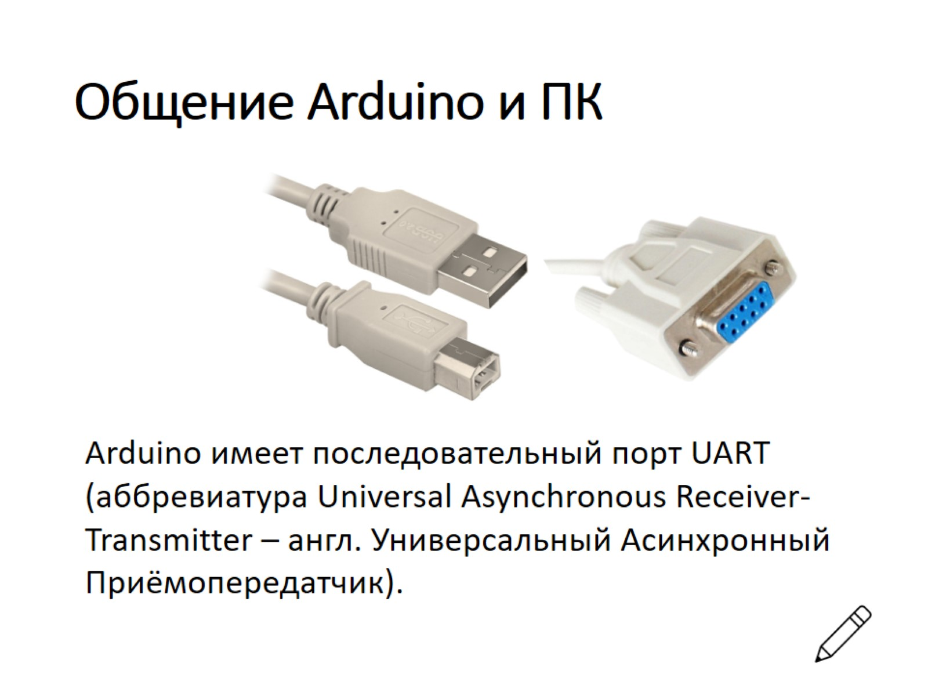
Общение Arduino и ПК

Slide 4
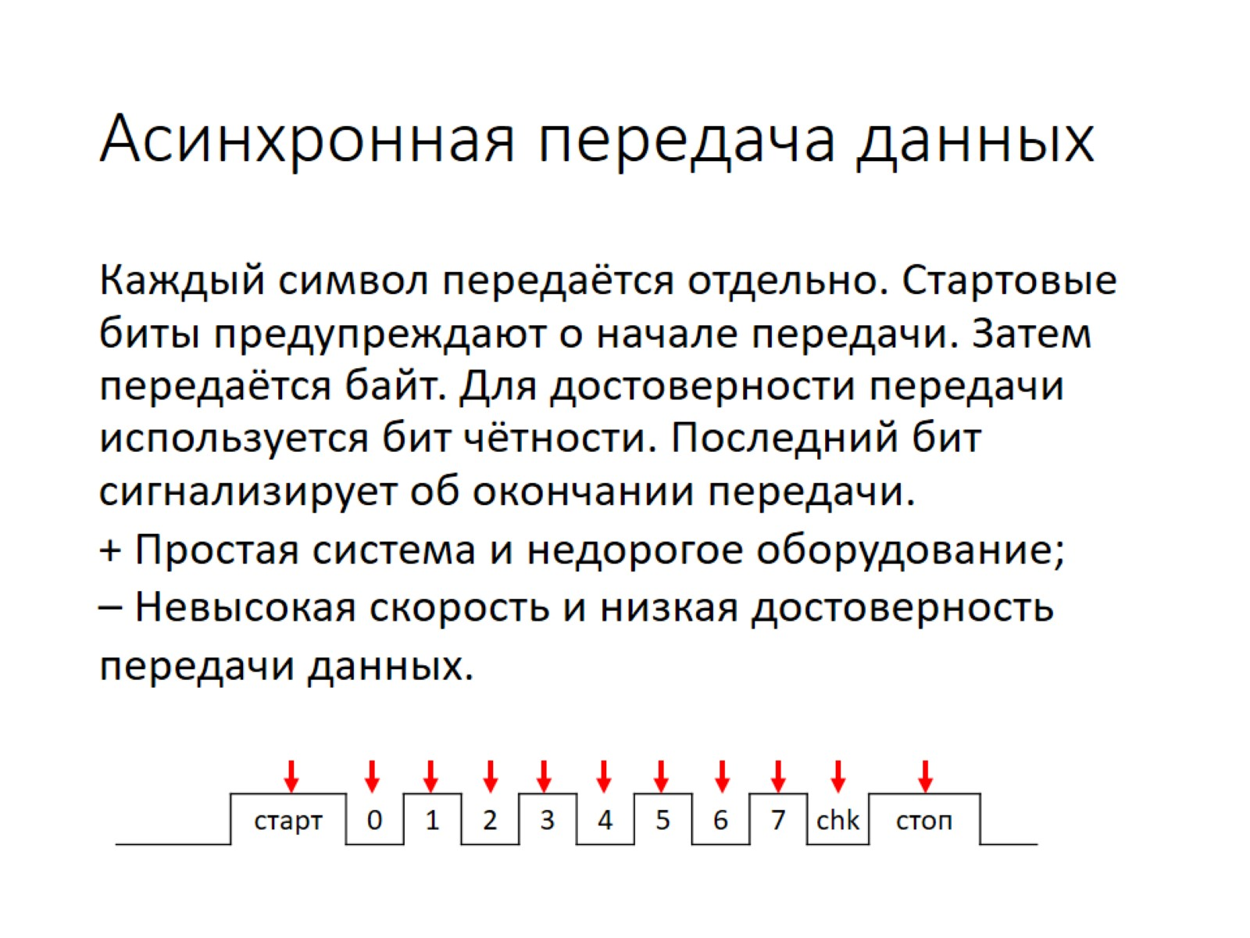
Асинхронная передача данных

Slide 5
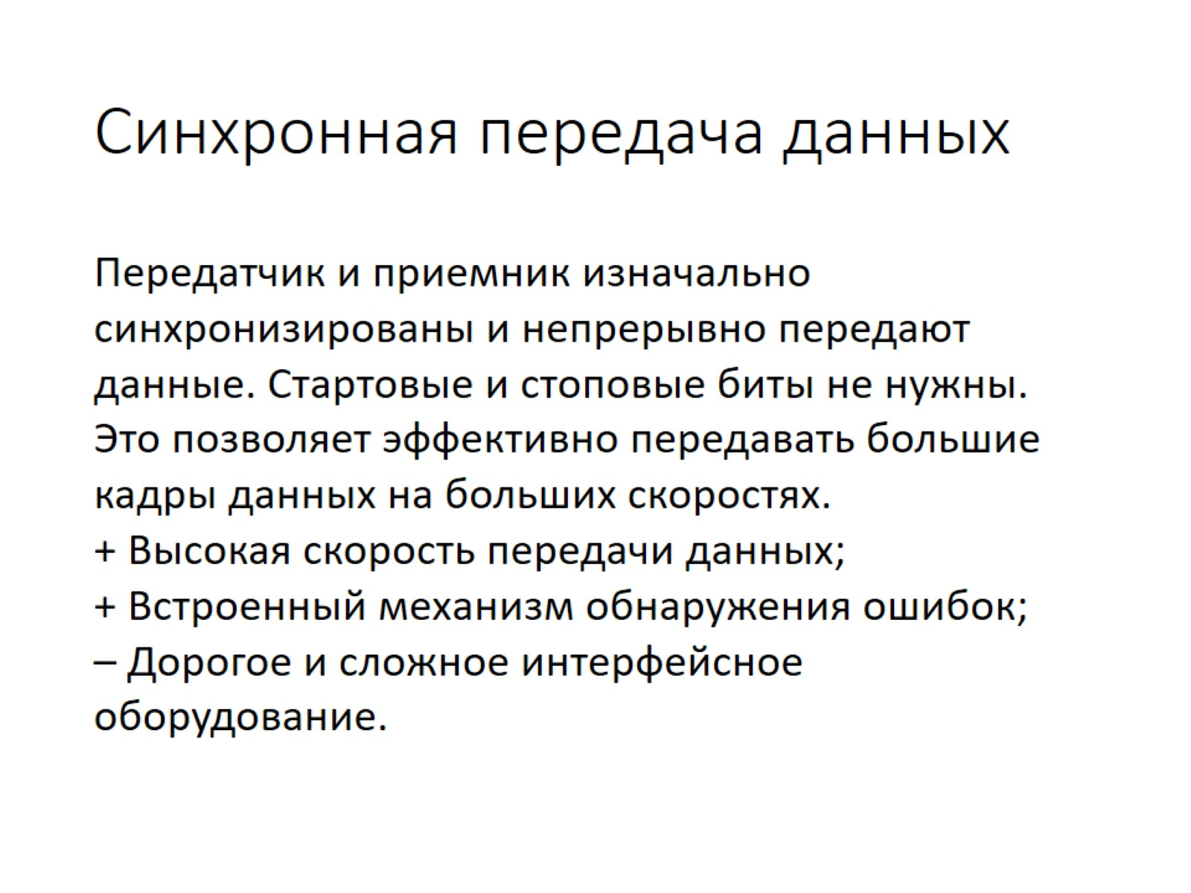
Синхронная передача данных

Slide 6
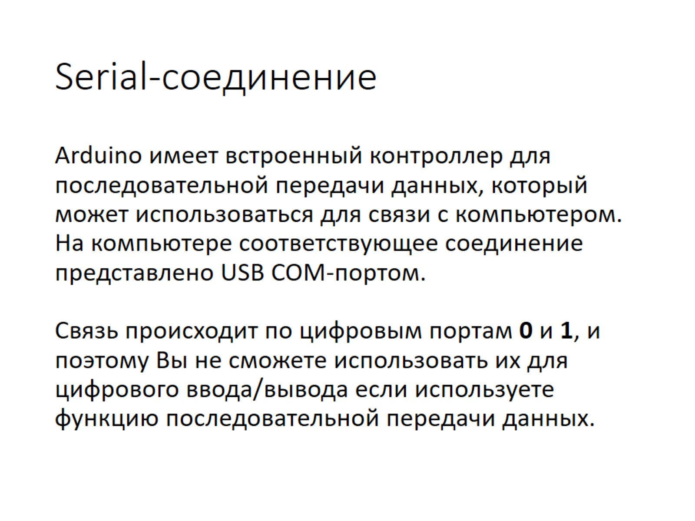
Serial-соединение

Slide 7
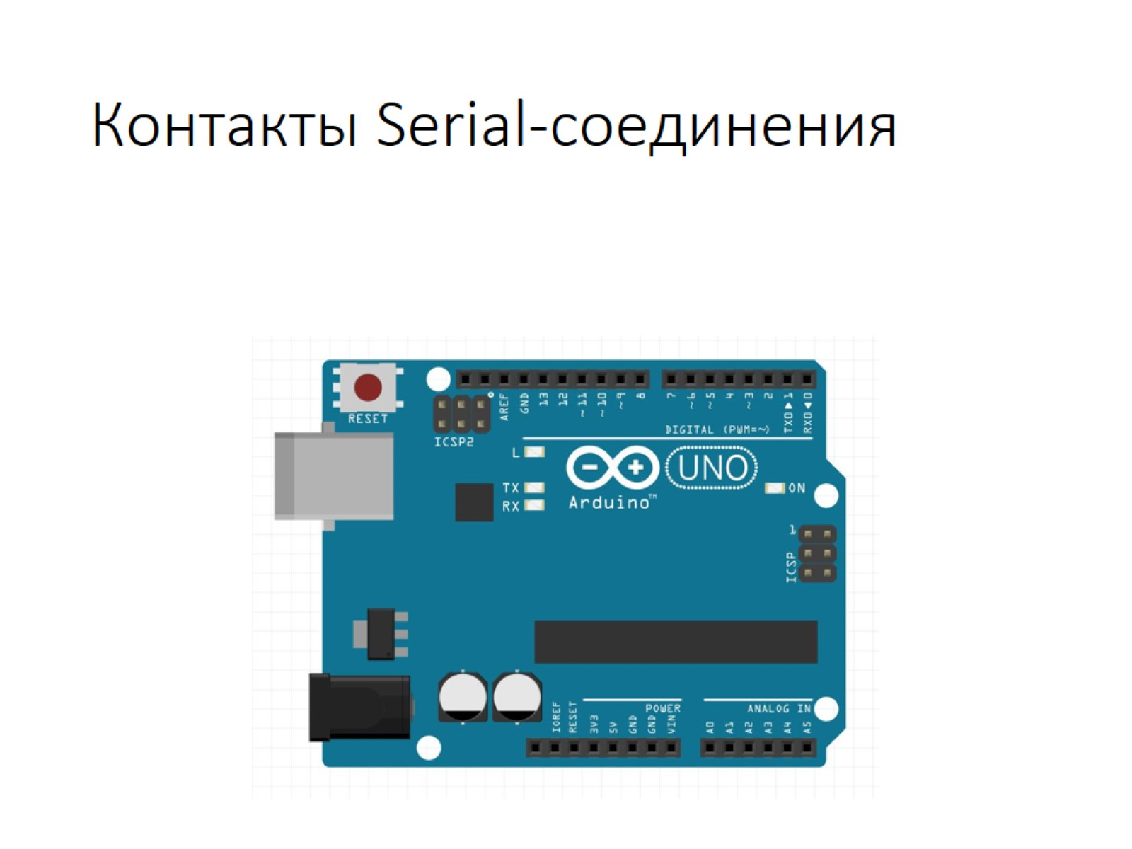
Контакты Serial-соединения

Slide 8
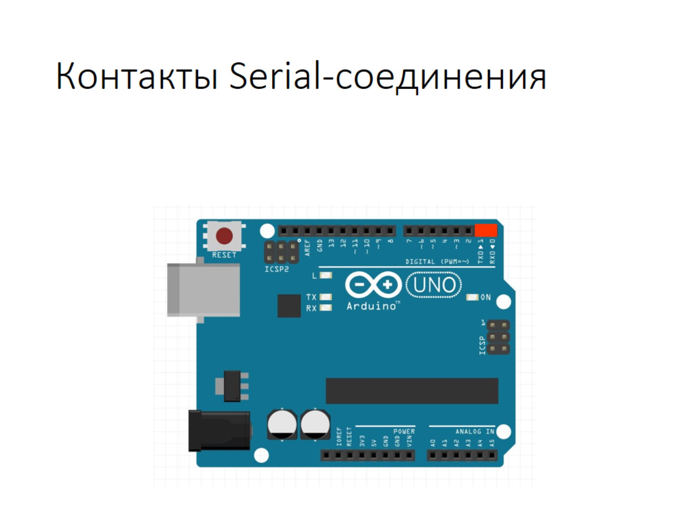
Контакты Serial-соединения

Slide 9
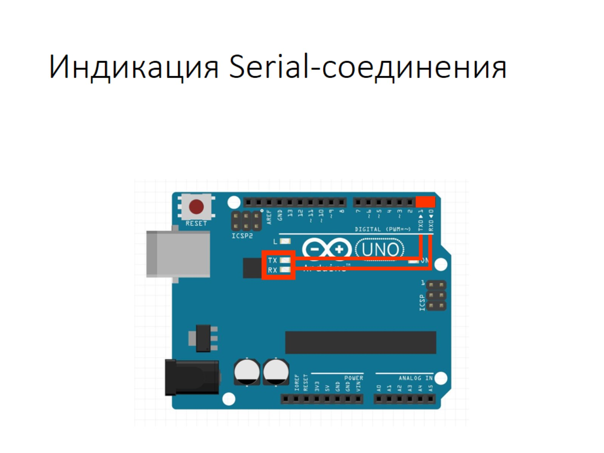
Индикация Serial-соединения

Slide 10
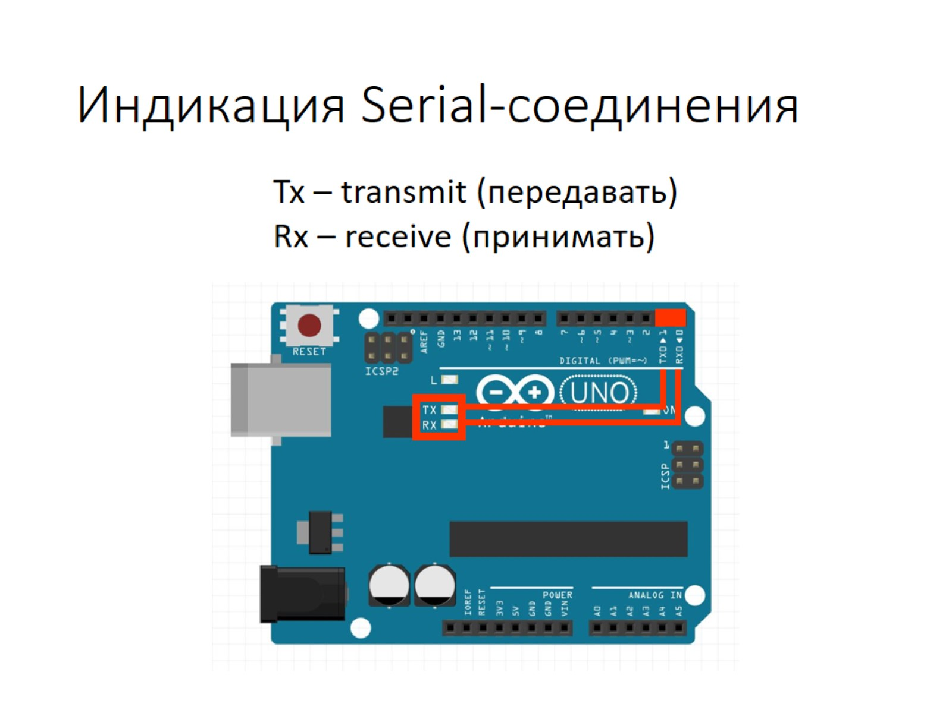
Индикация Serial-соединения

Slide 11
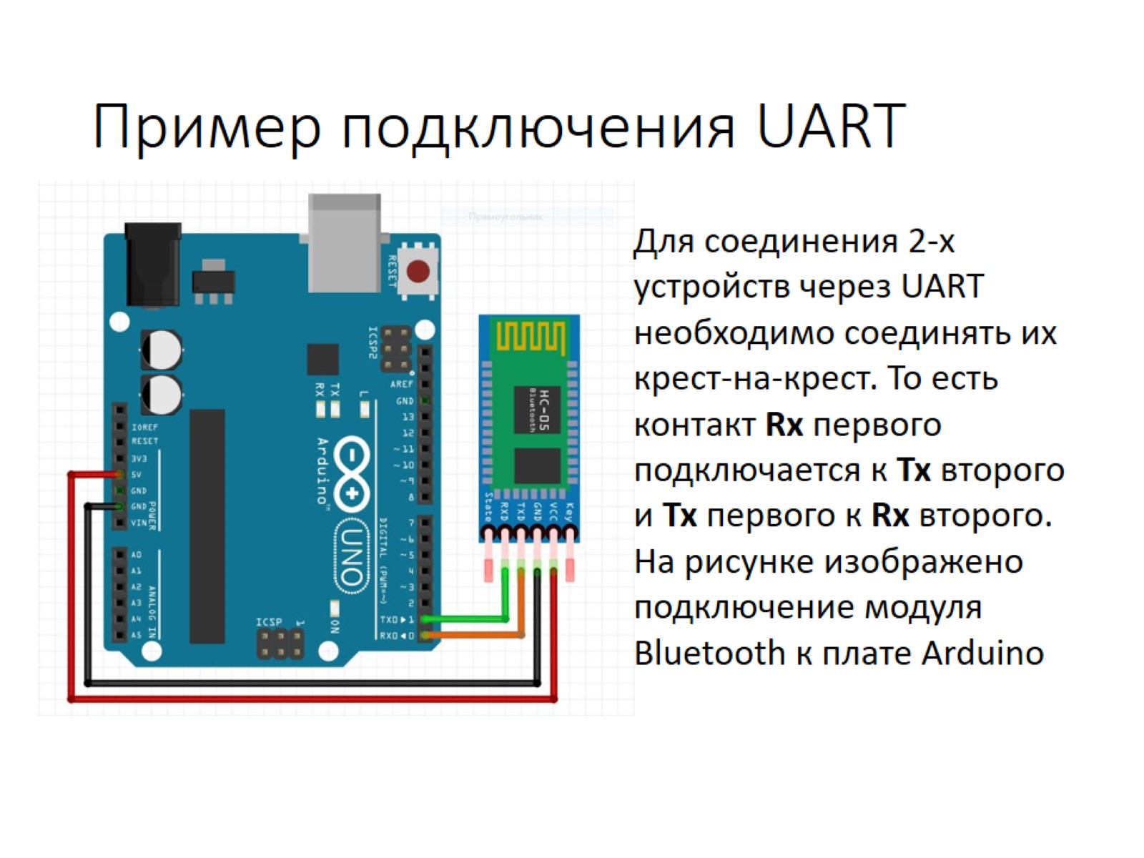
Пример подключения UART

Slide 12
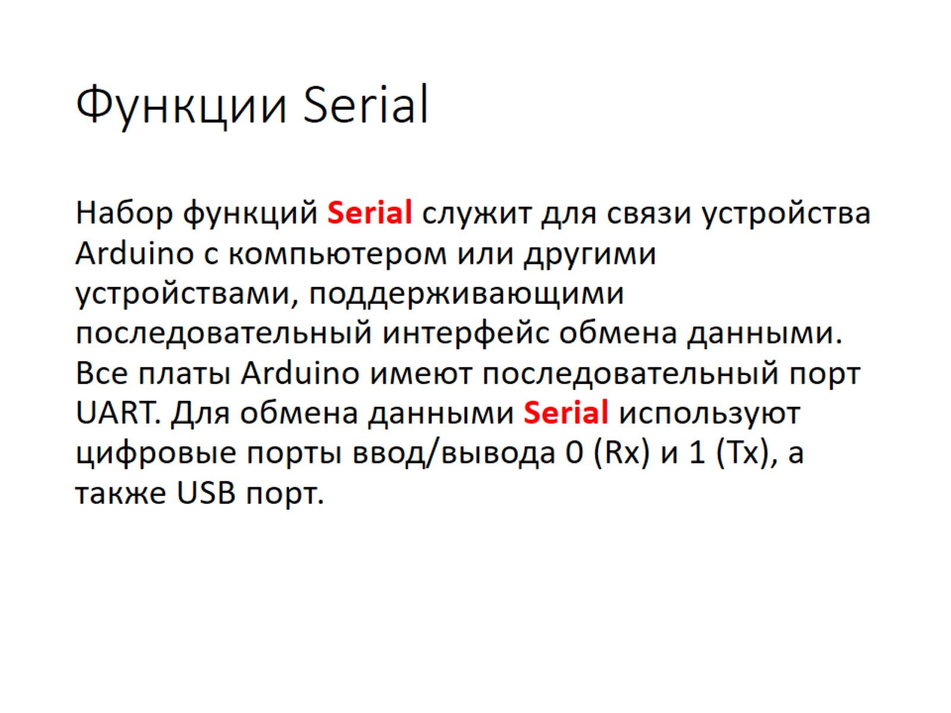
Функции Serial

Slide 13
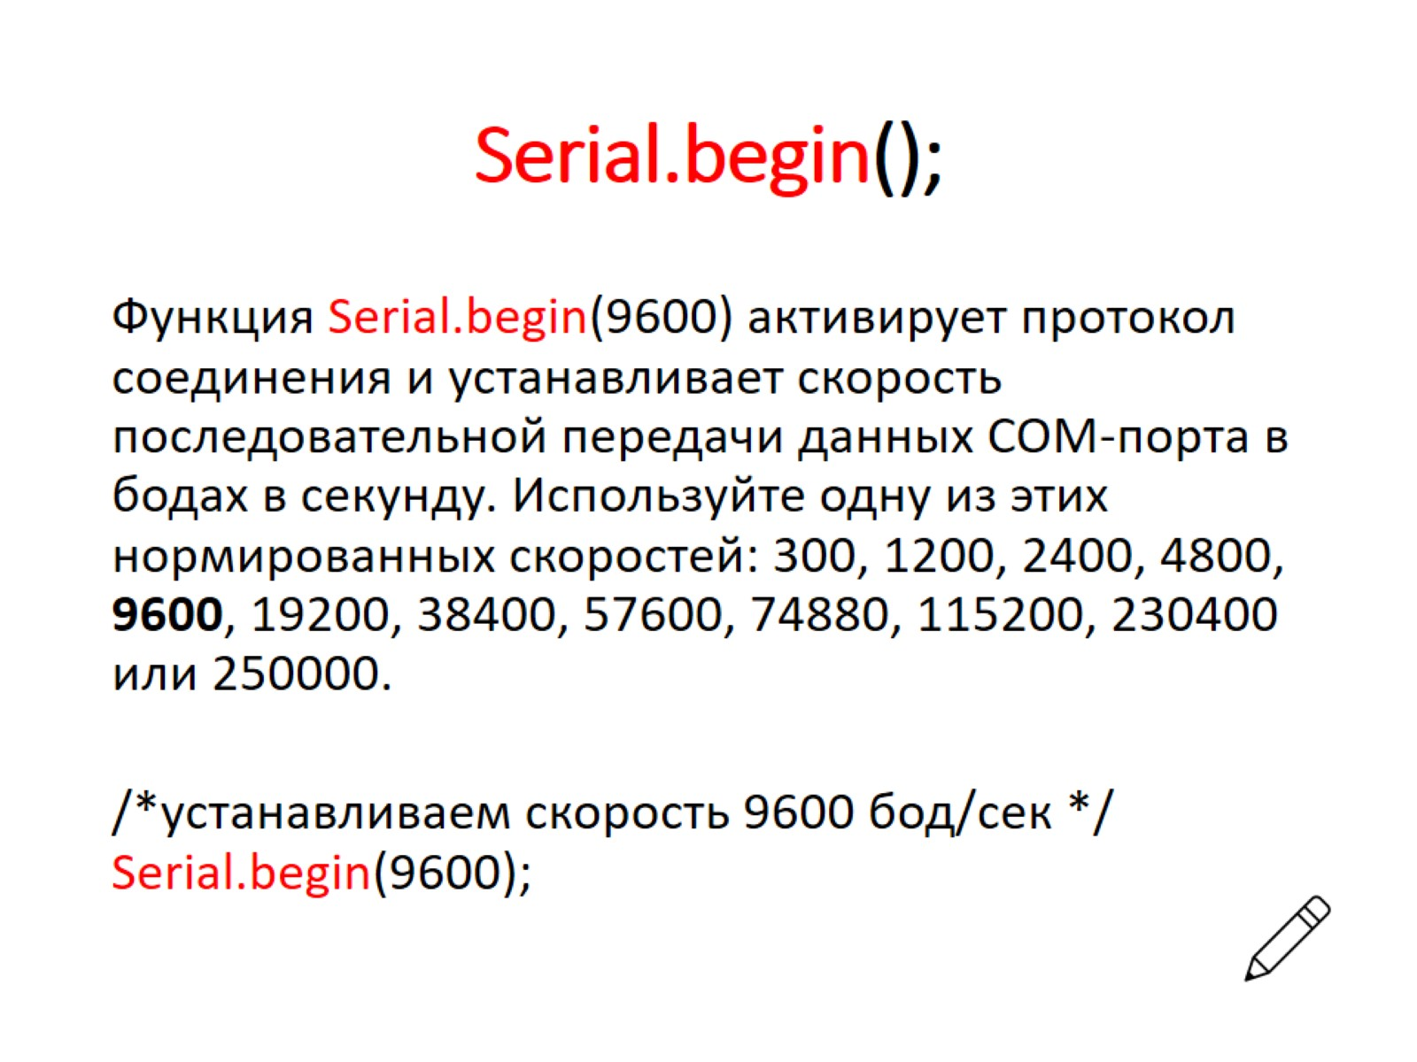
Serial.begin();

Slide 14
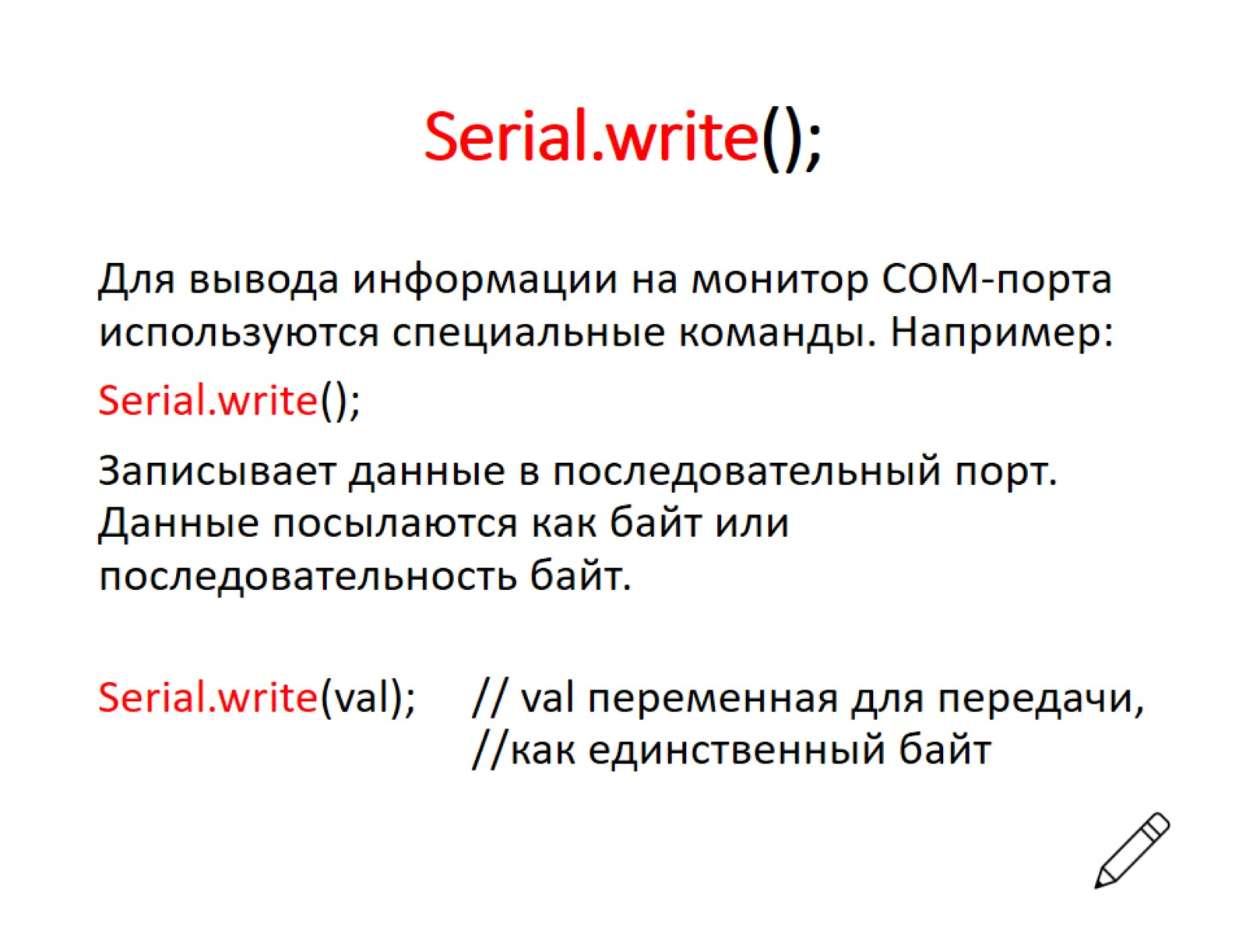
Serial.write();

Slide 15
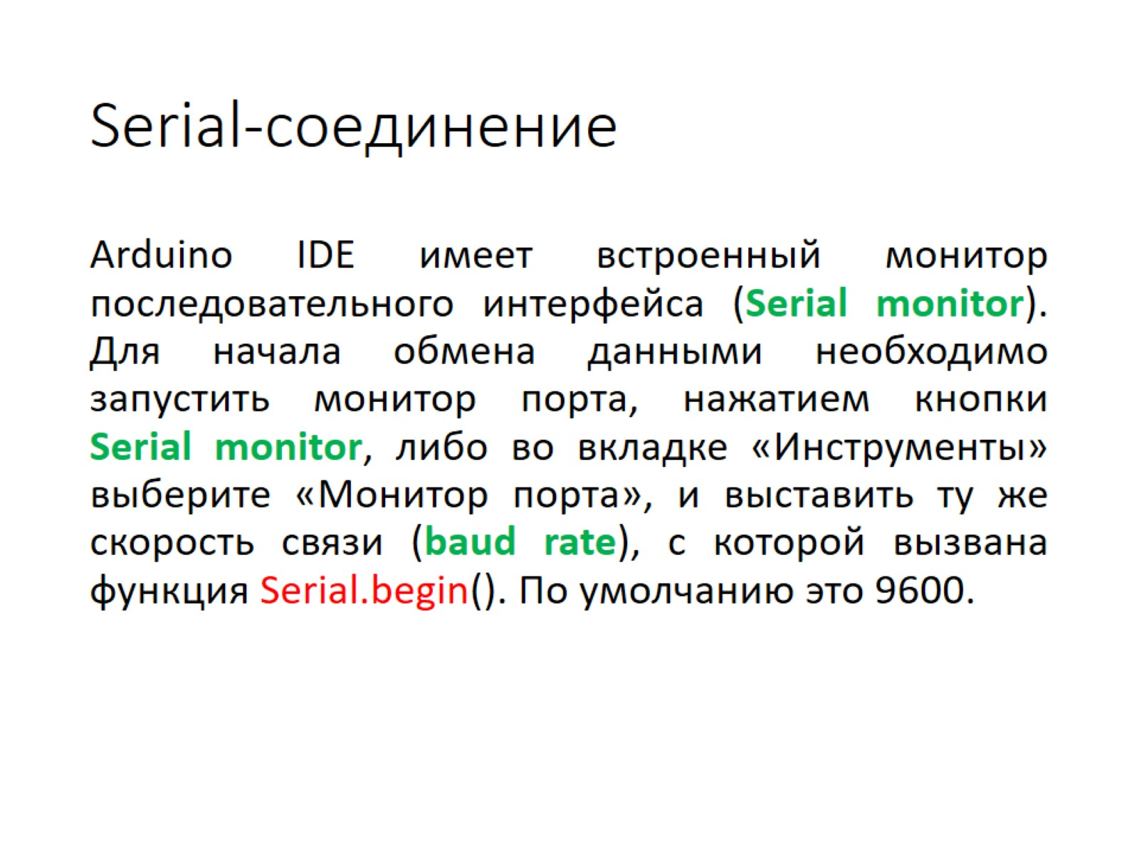
Serial-соединение

Slide 16
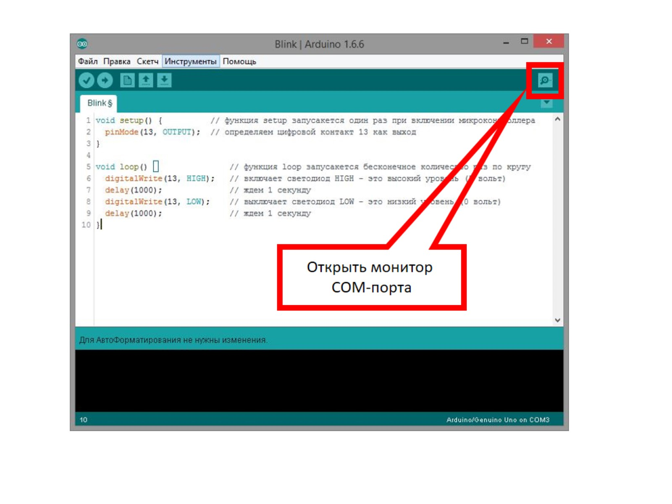

Slide 17
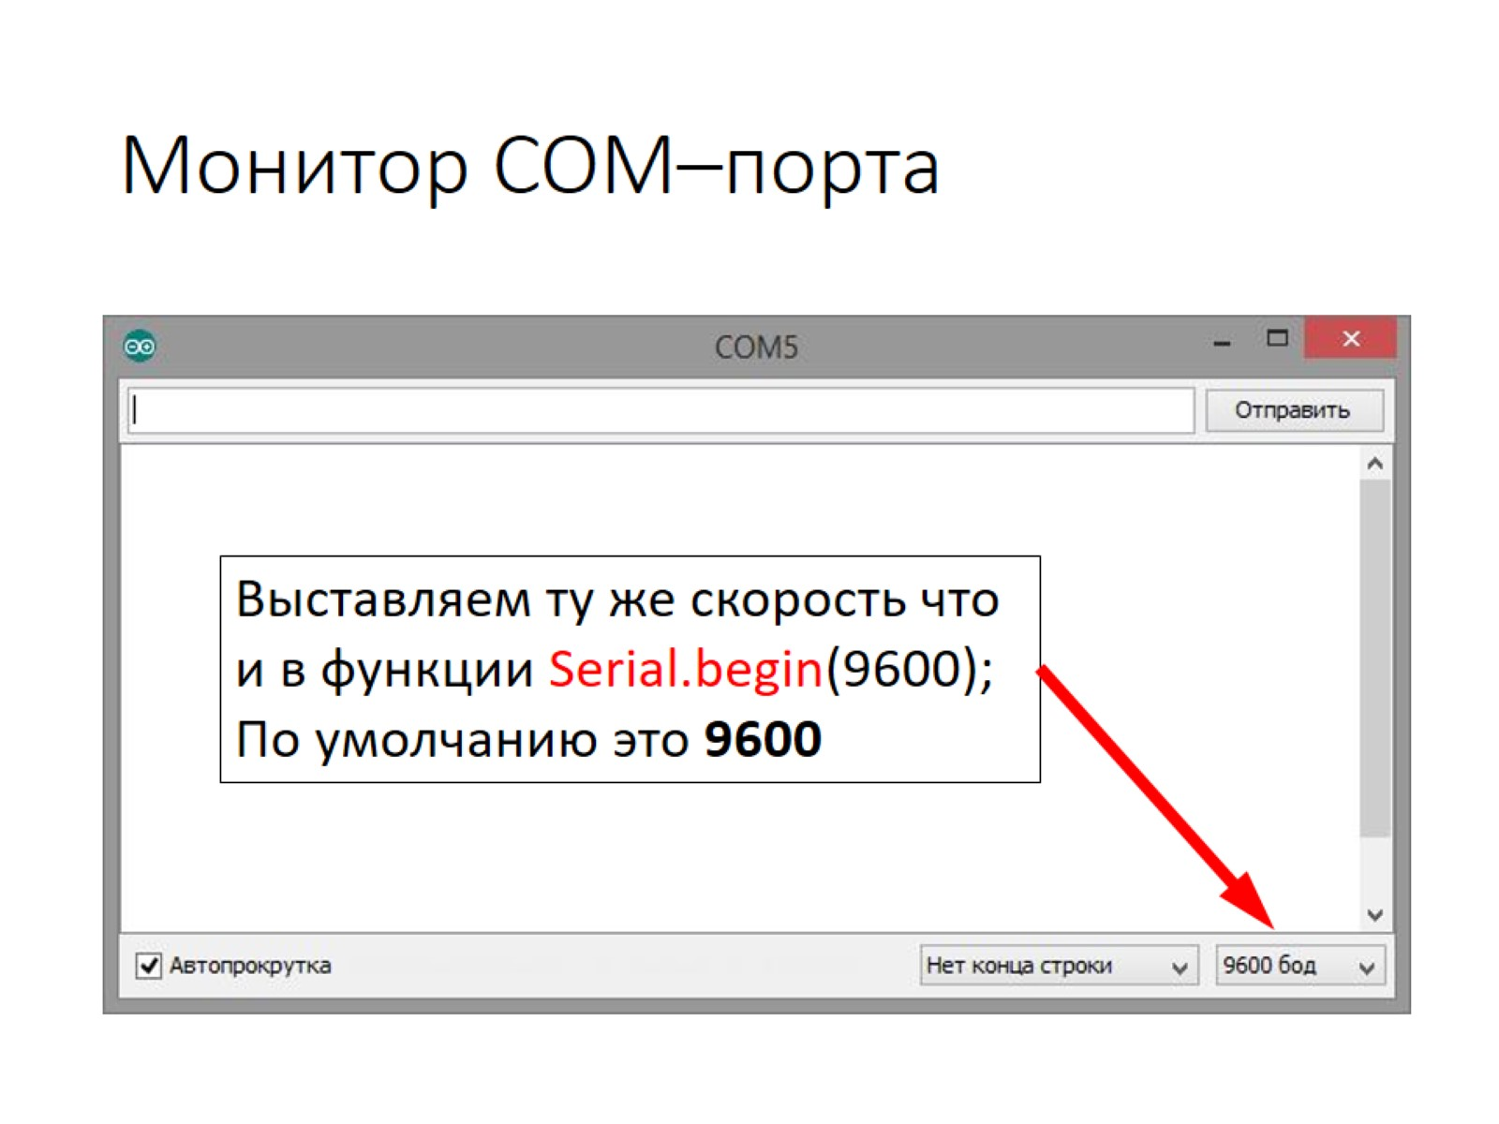
Монитор COM–порта

Slide 18
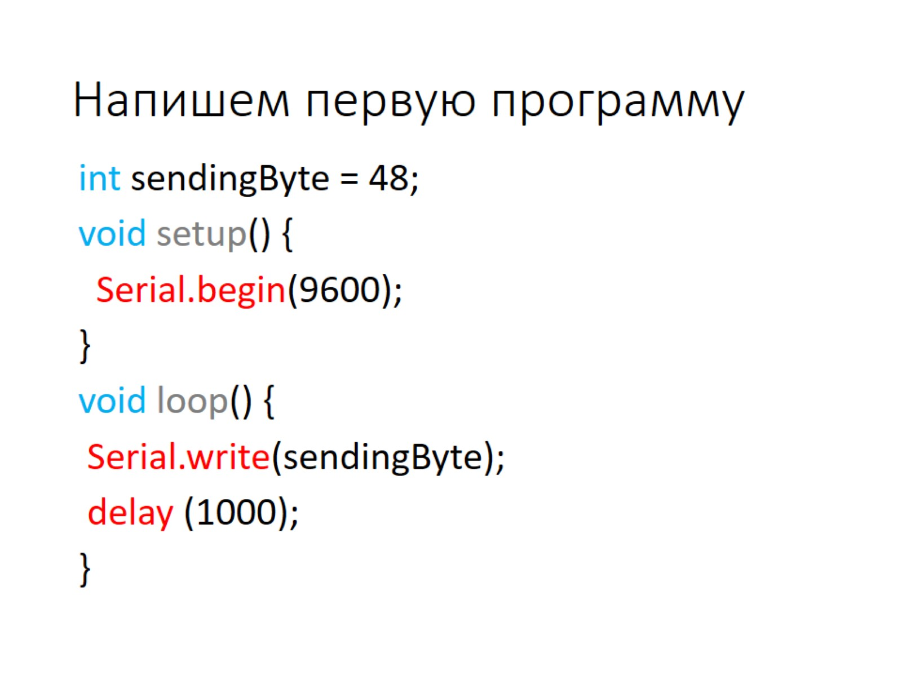
Напишем первую программу

Slide 19
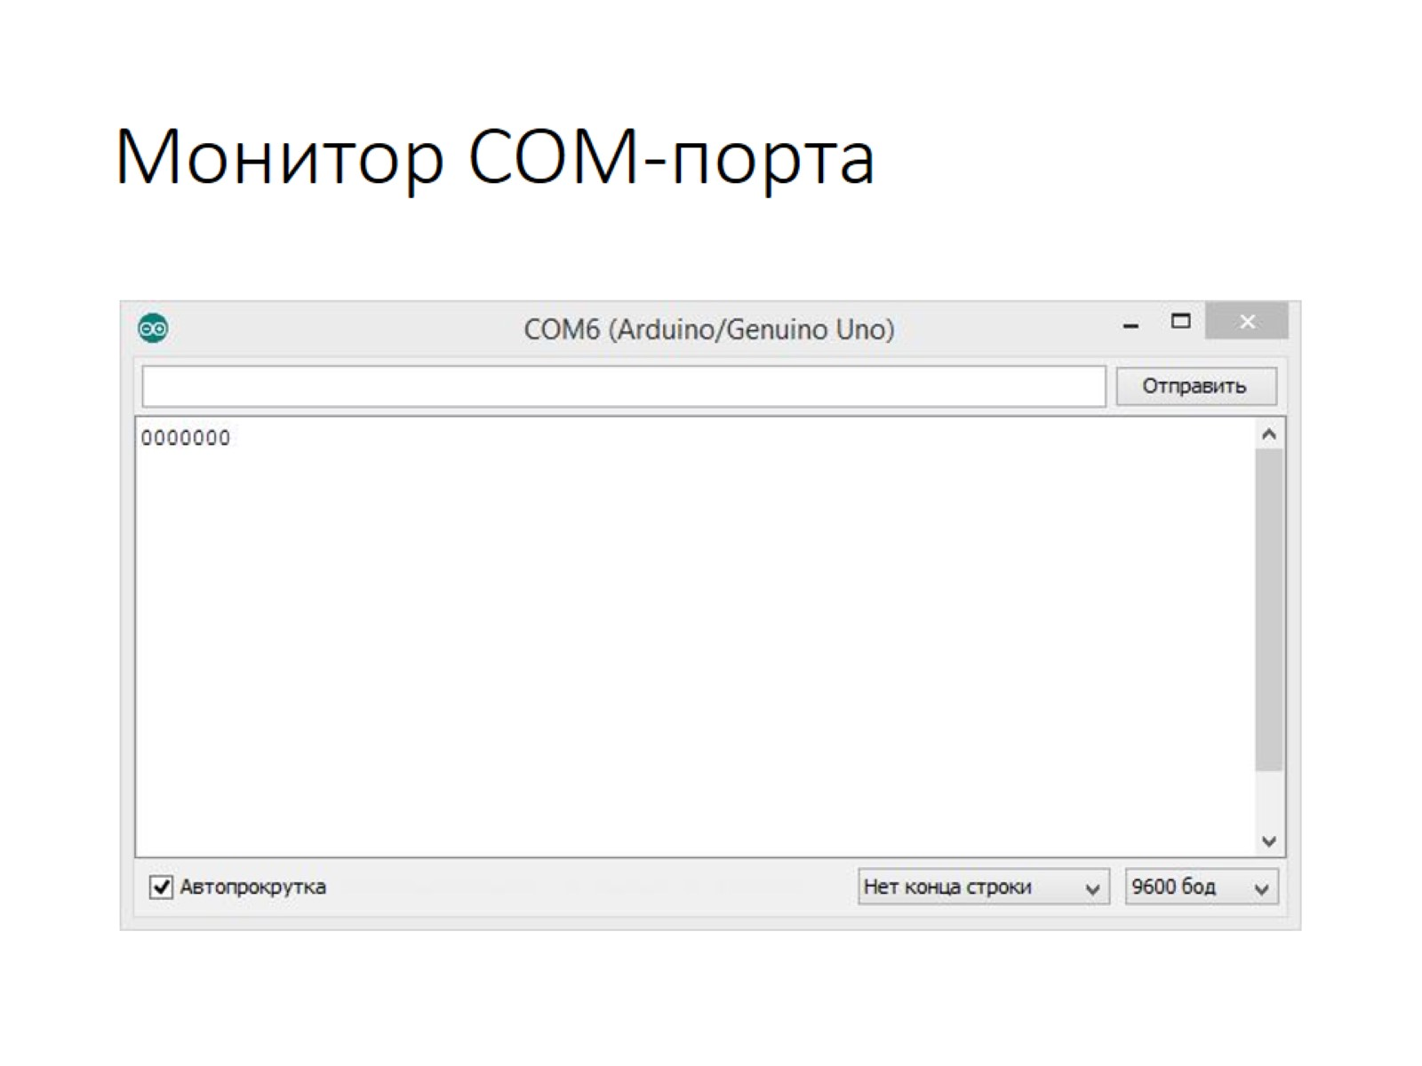
Монитор COM-порта

Slide 20
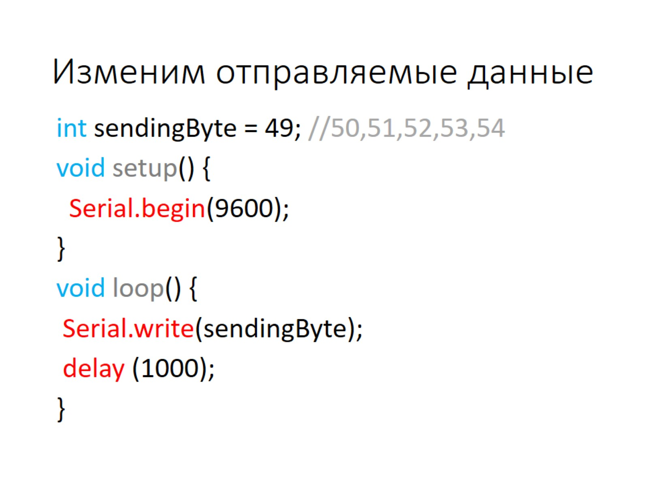
Изменим отправляемые данные

Slide 21
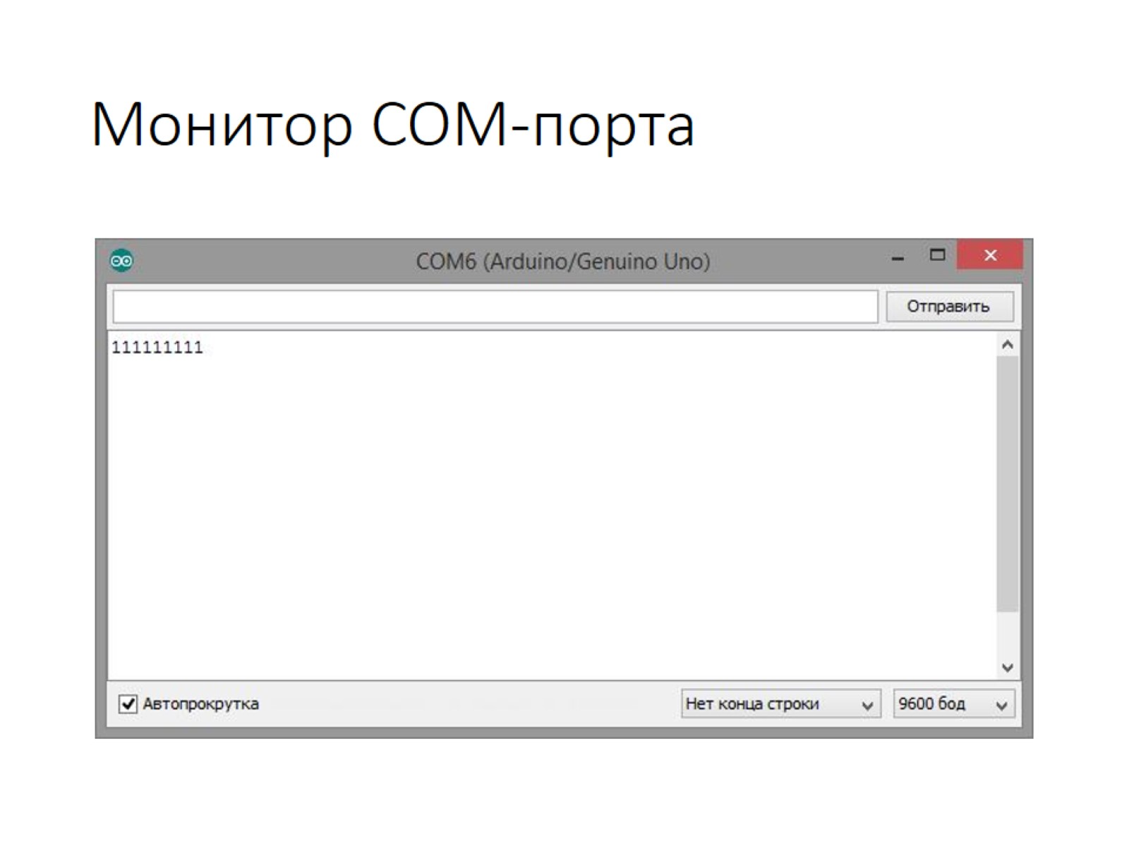
Монитор COM-порта

Slide 22
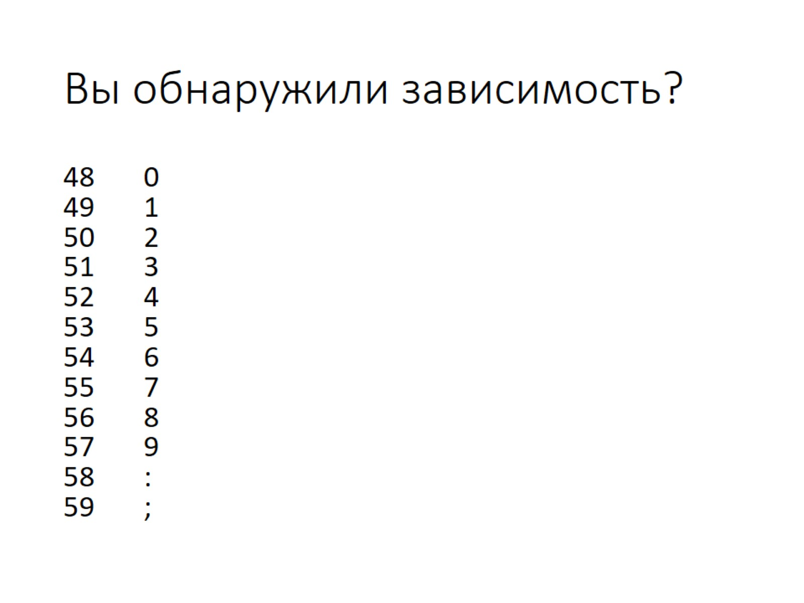
Вы обнаружили зависимость?

Slide 23
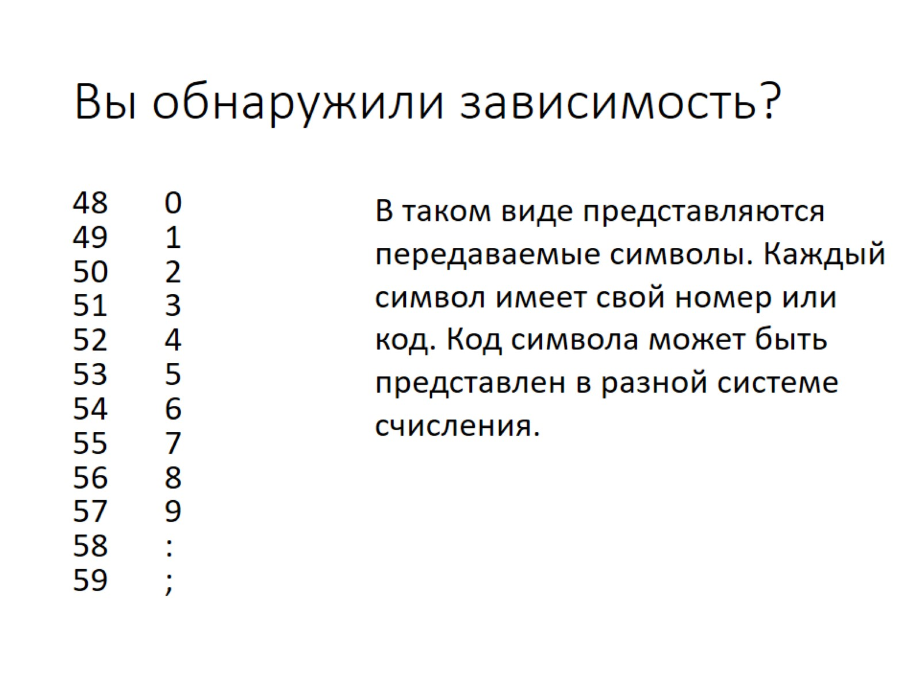
Вы обнаружили зависимость?

Slide 24
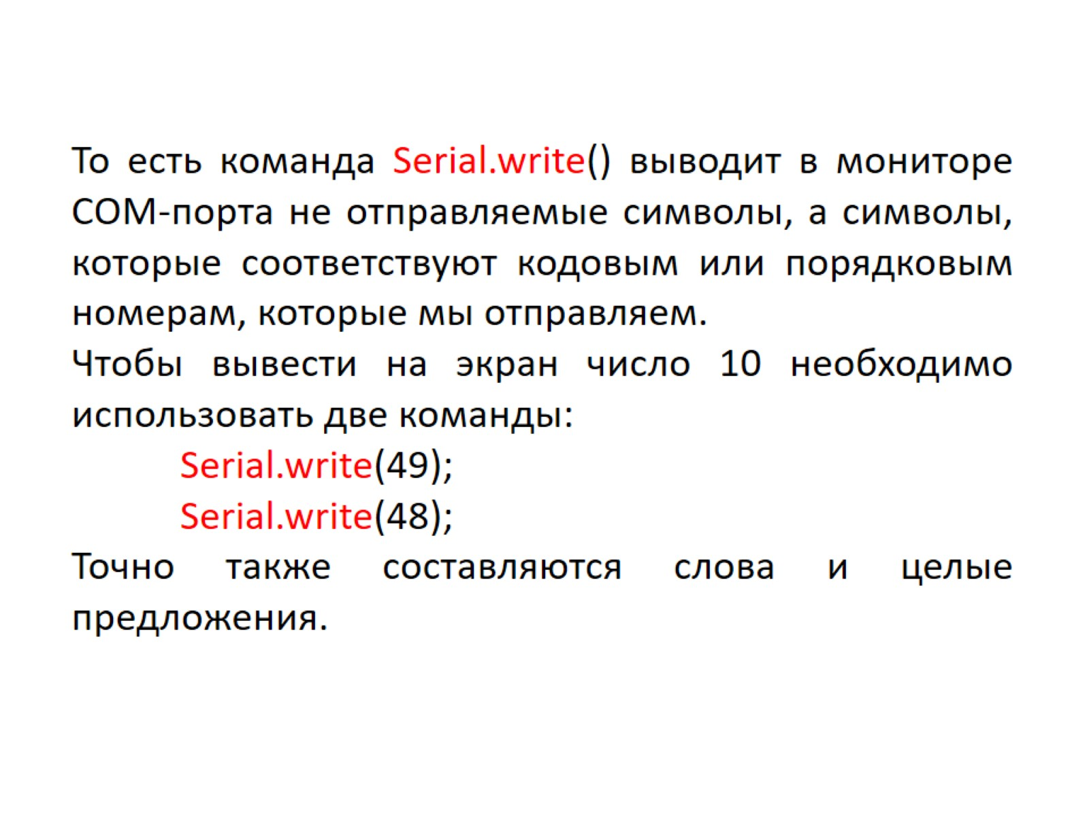

Slide 25
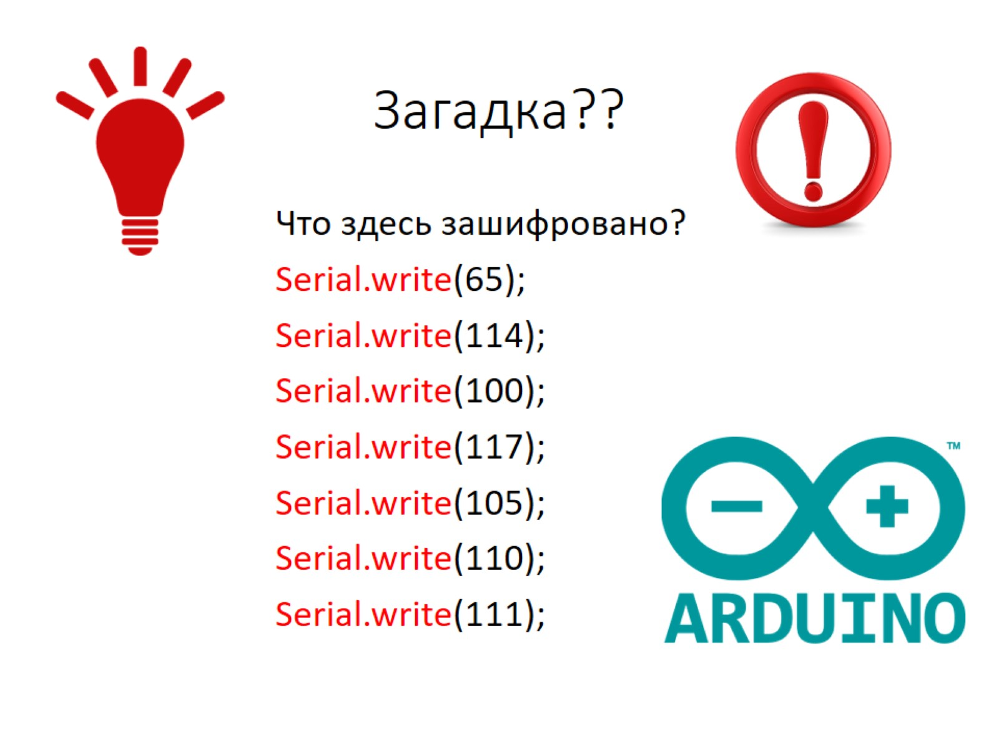
Загадка??

Slide 26
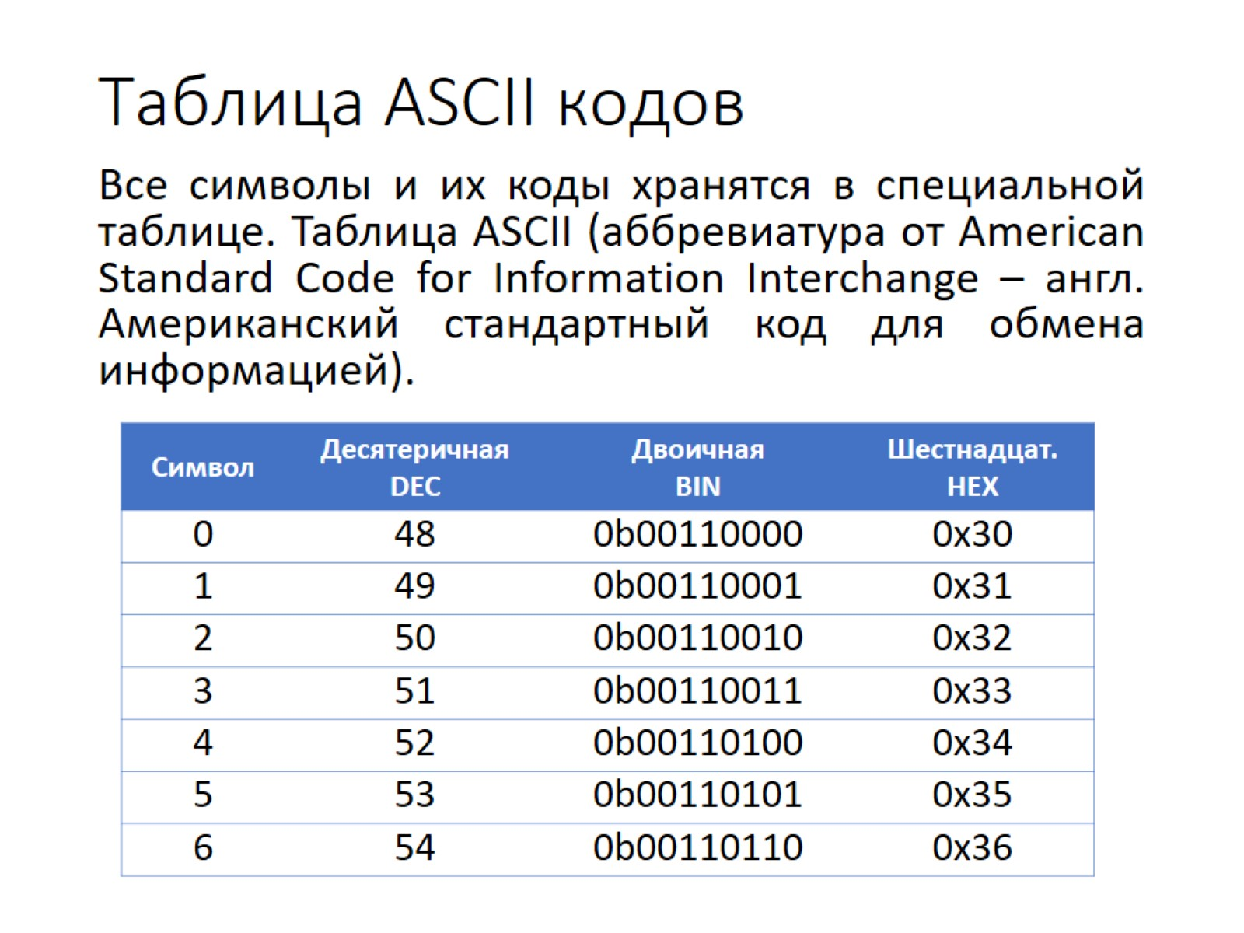
Таблица ASCII кодов

Slide 27
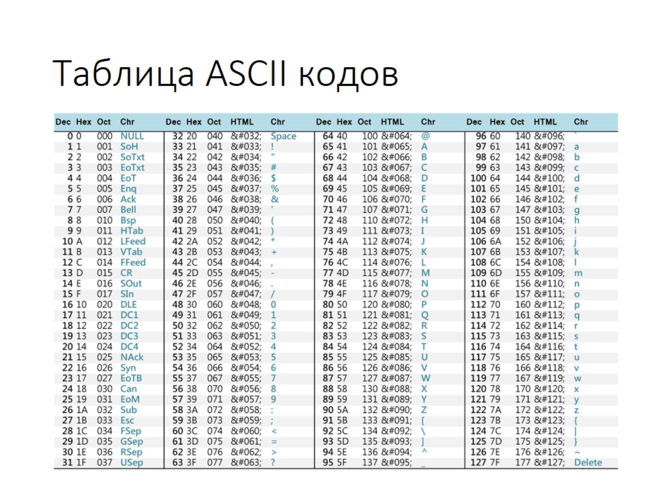
Таблица ASCII кодов

Slide 28
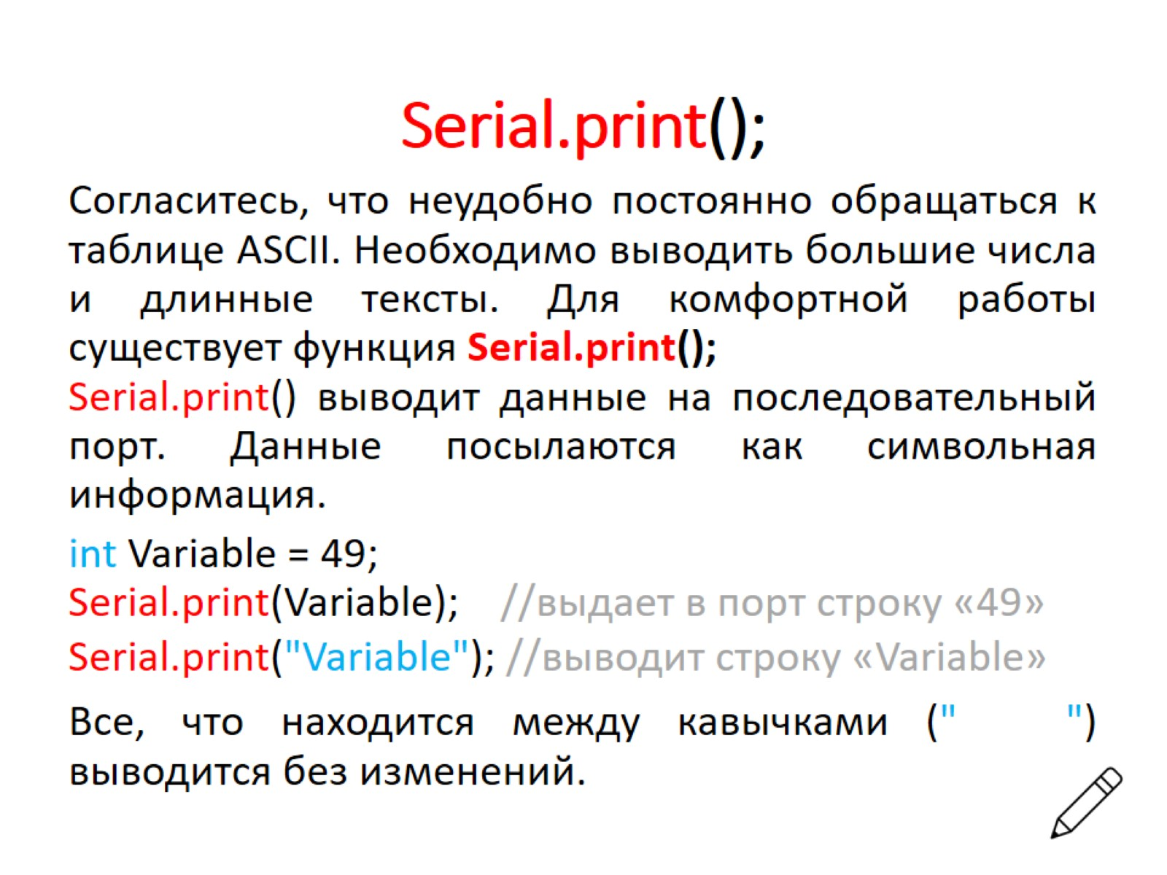
Serial.print();

Slide 29
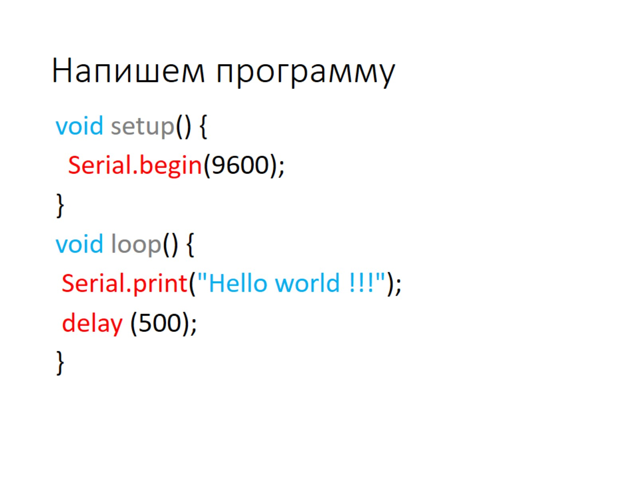
Напишем программу

Slide 30
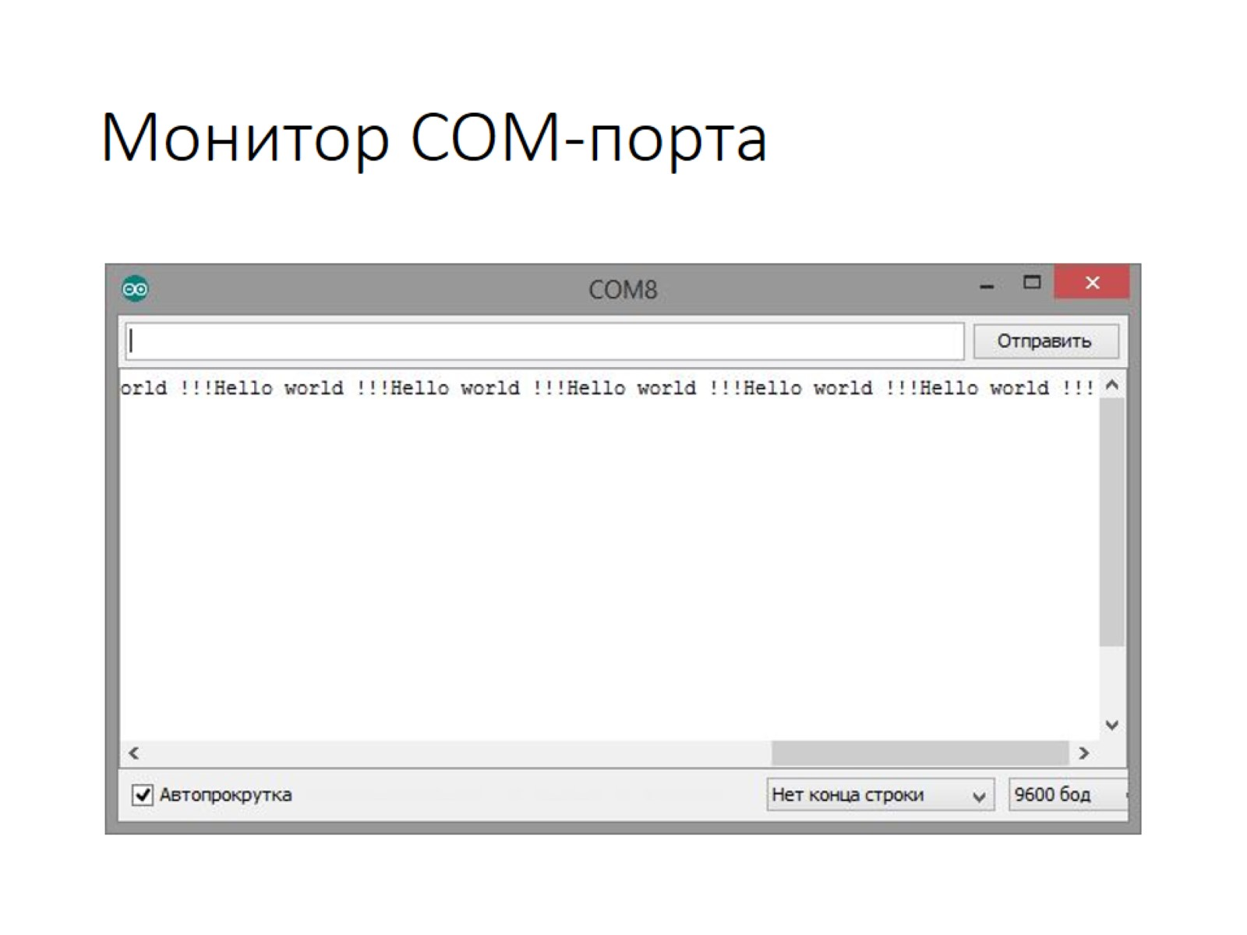
Монитор COM-порта

Slide 31
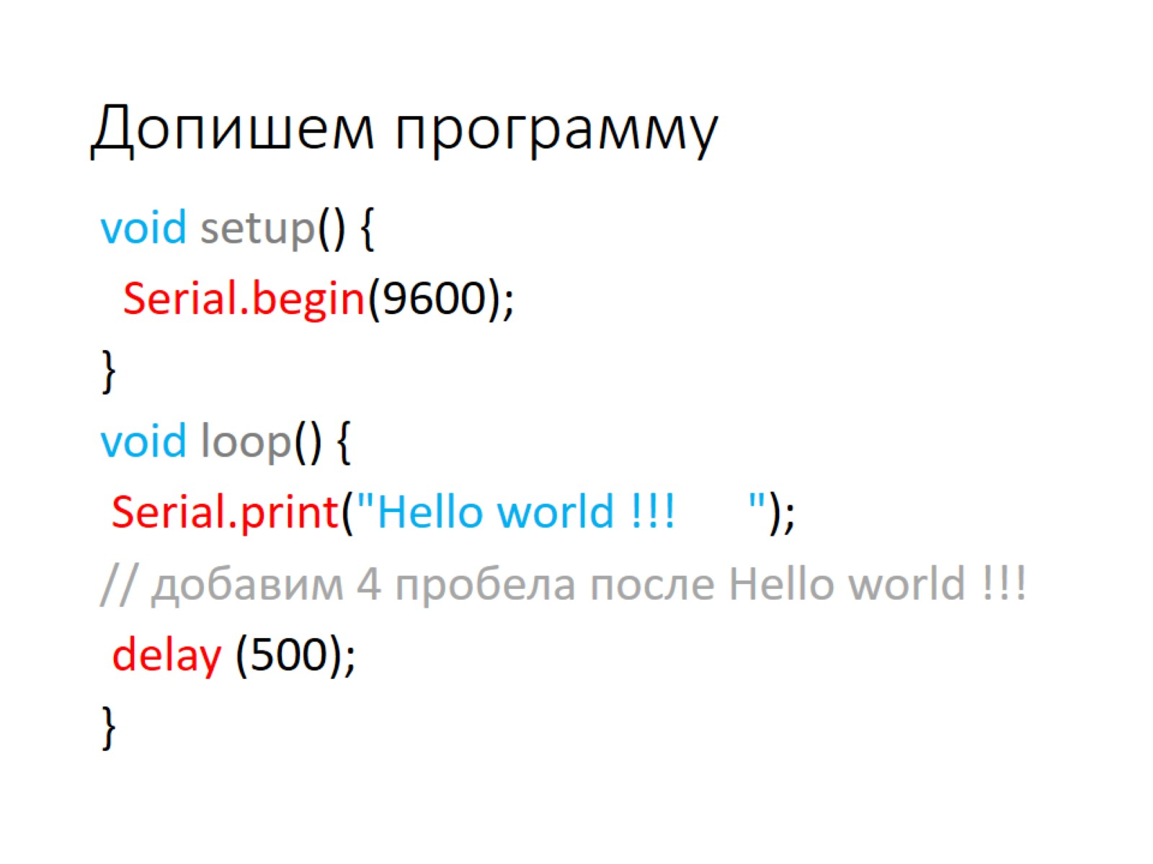
Допишем программу

Slide 32
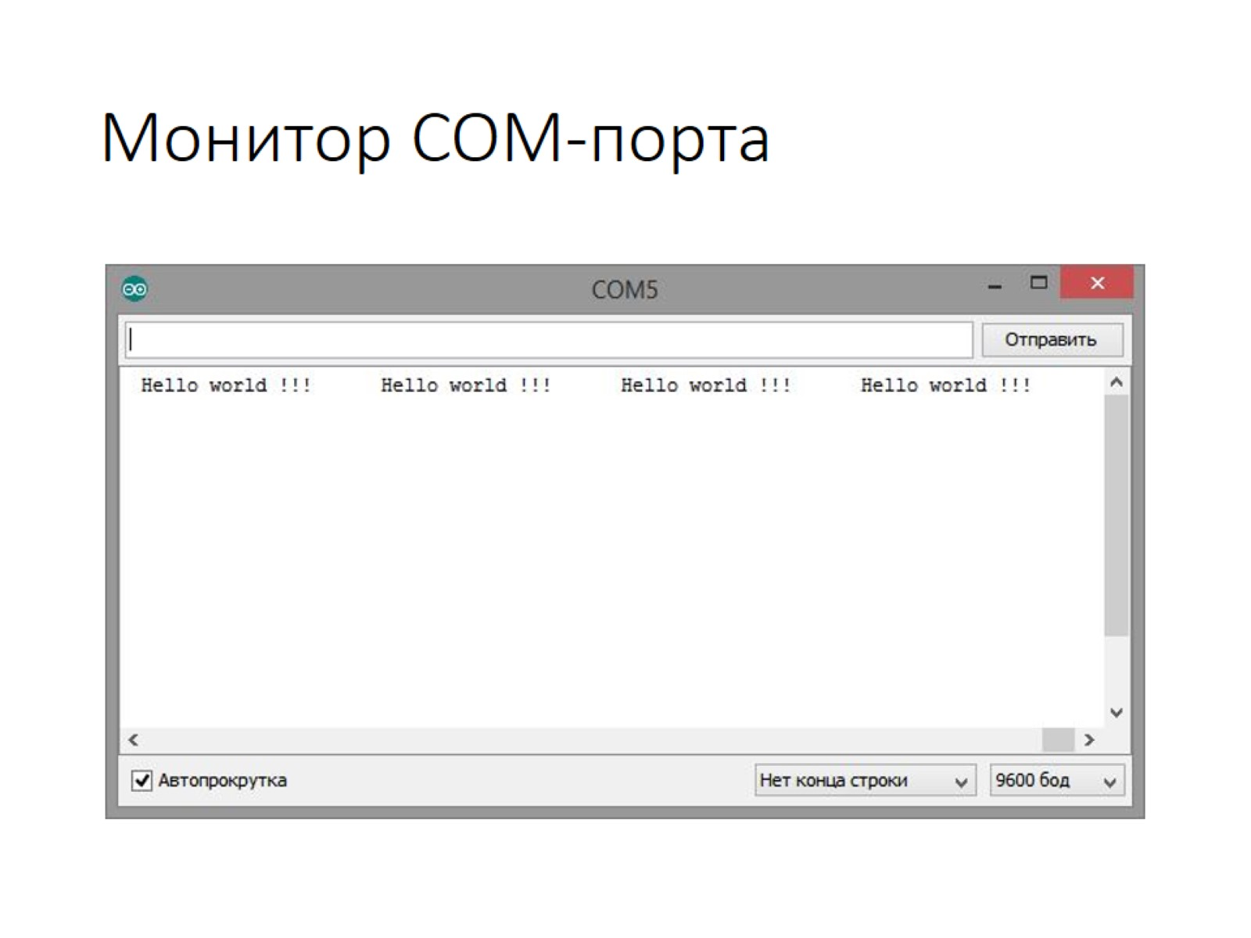
Монитор COM-порта

Slide 33
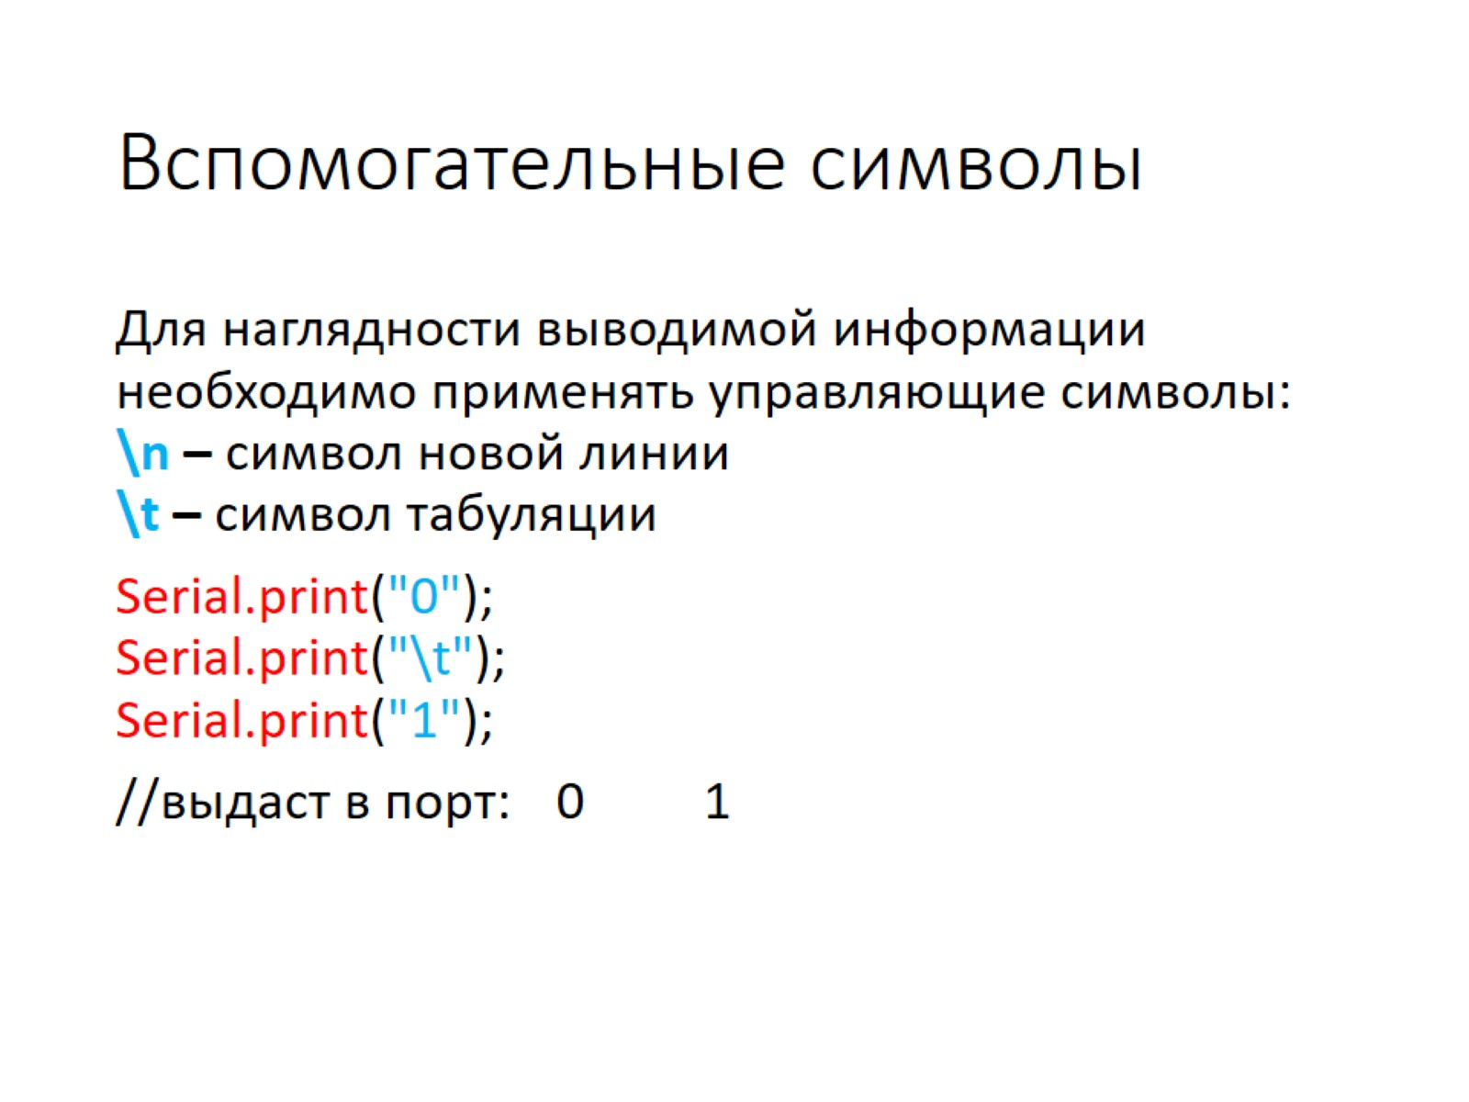
Вспомогательные символы

Slide 34
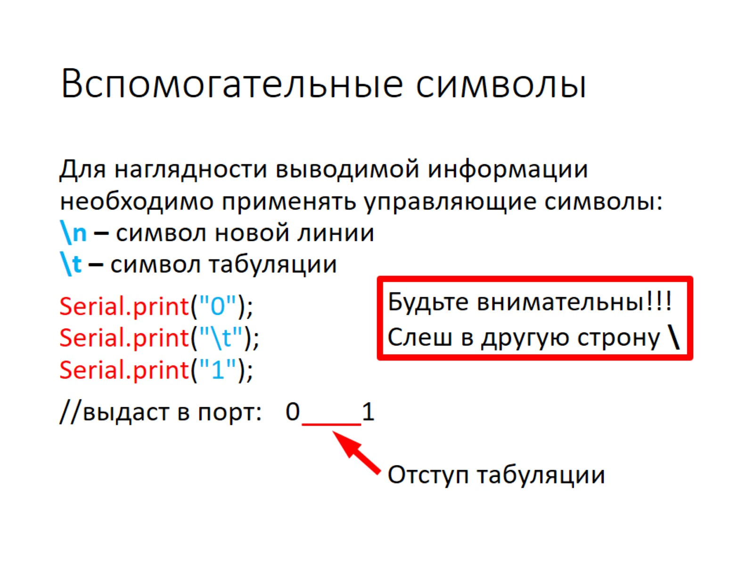
Вспомогательные символы

Slide 35
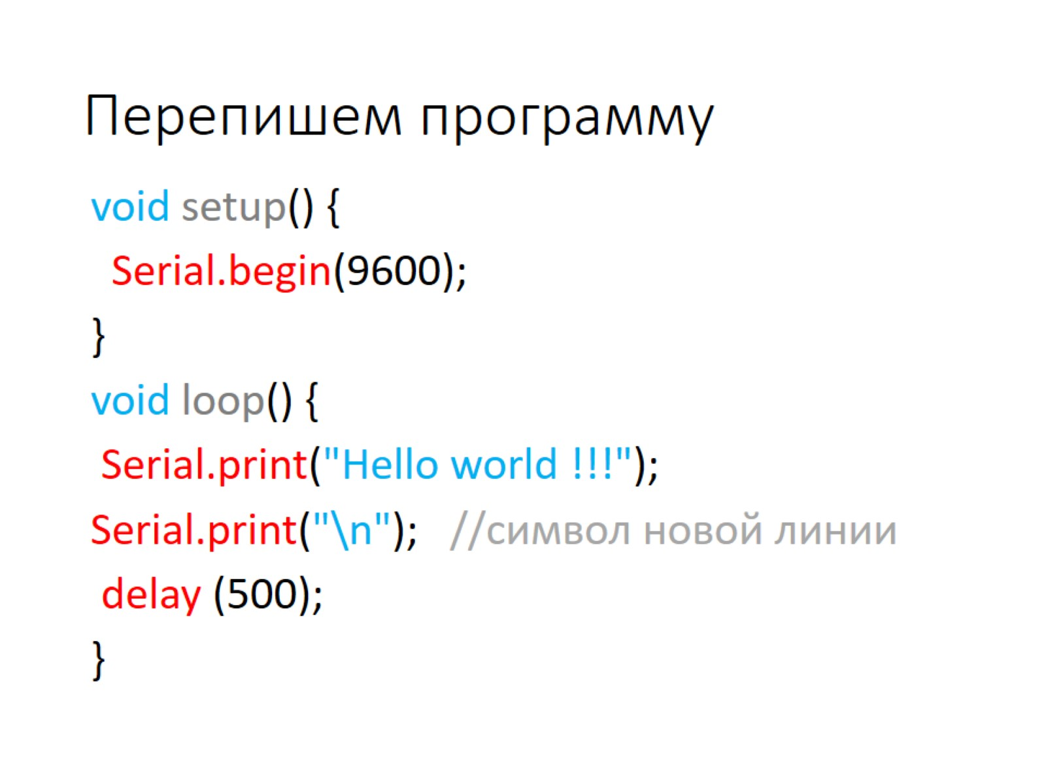
Перепишем программу

Slide 36
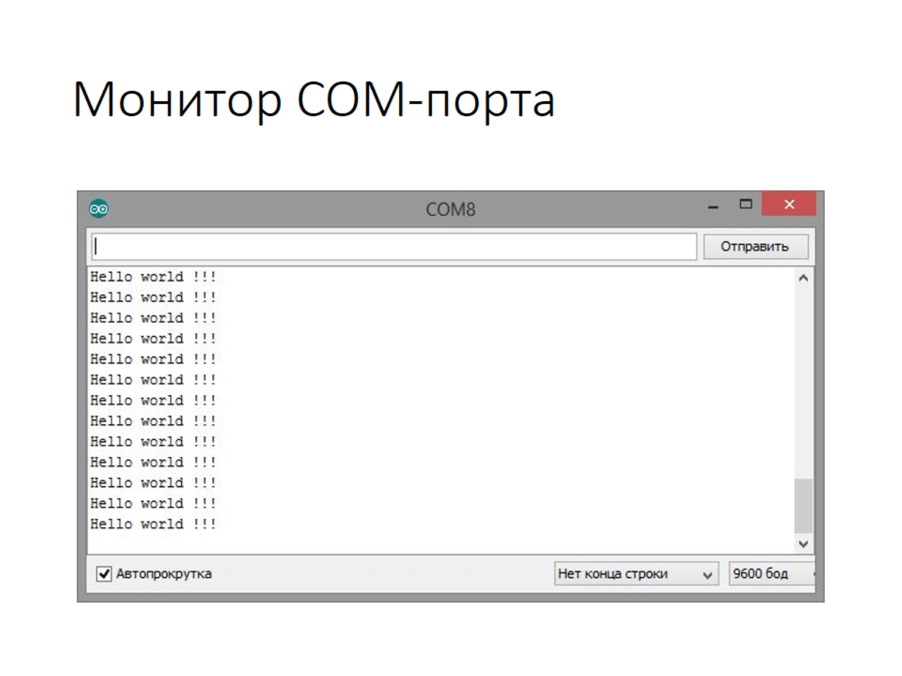
Монитор COM-порта

Slide 37
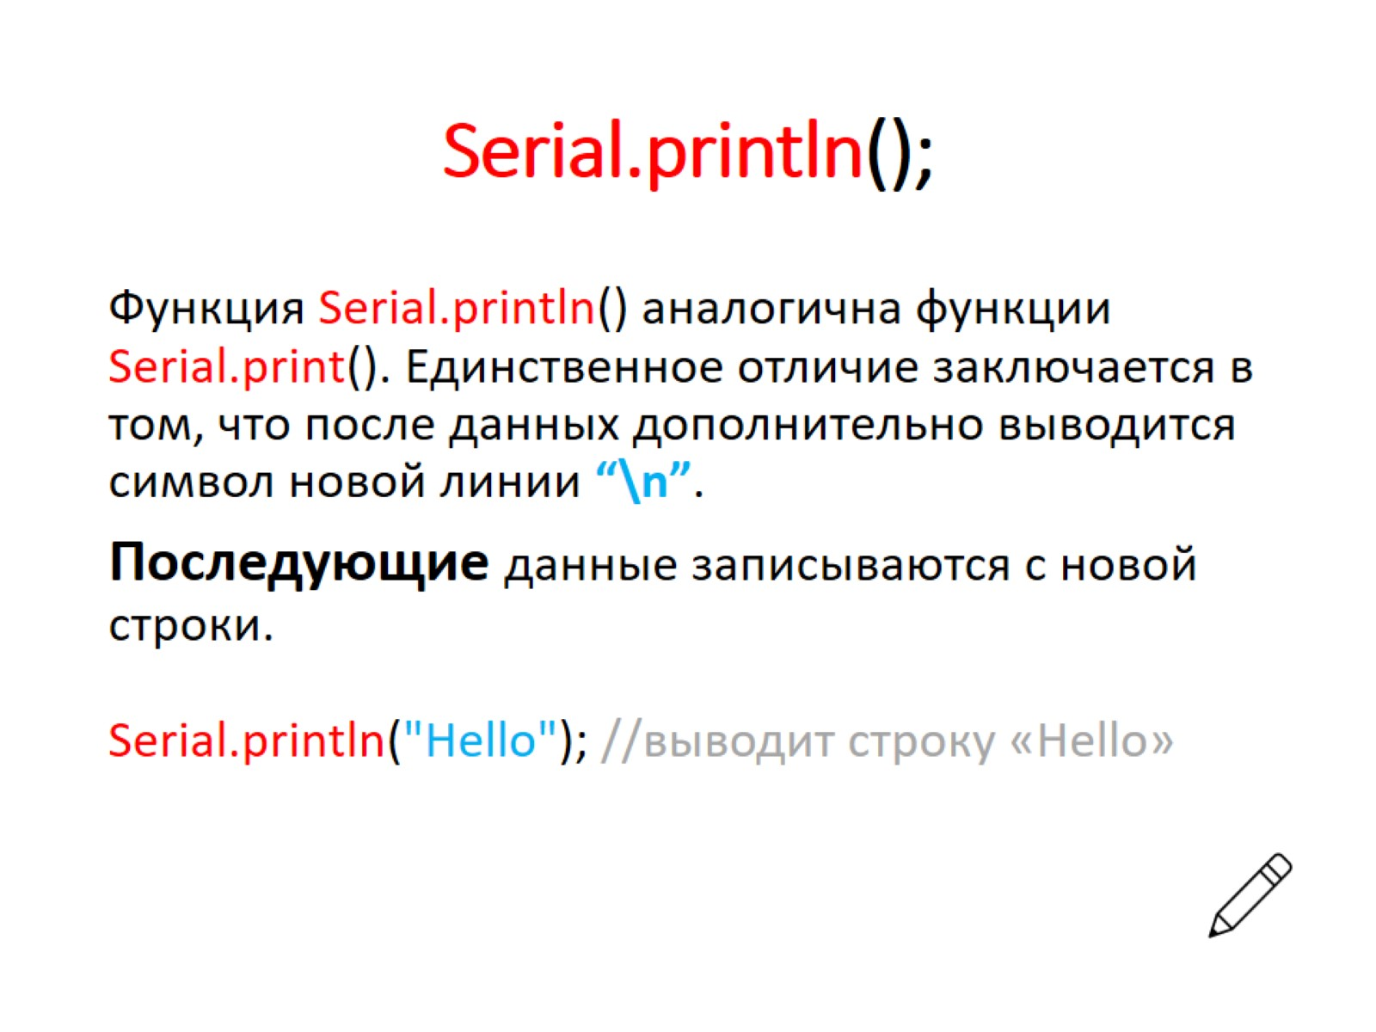
Serial.println();

Slide 38
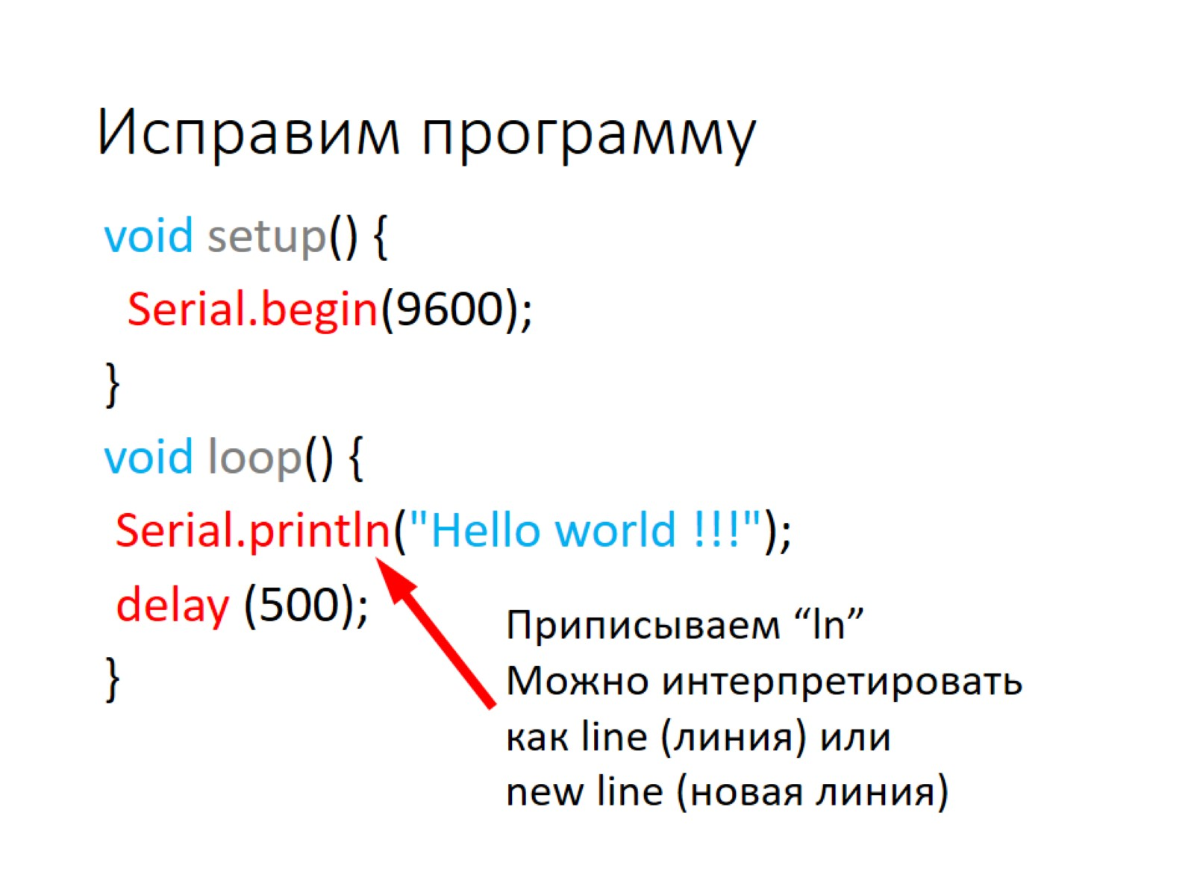
Исправим программу

Slide 39
Монитор COM-порта

Slide 40
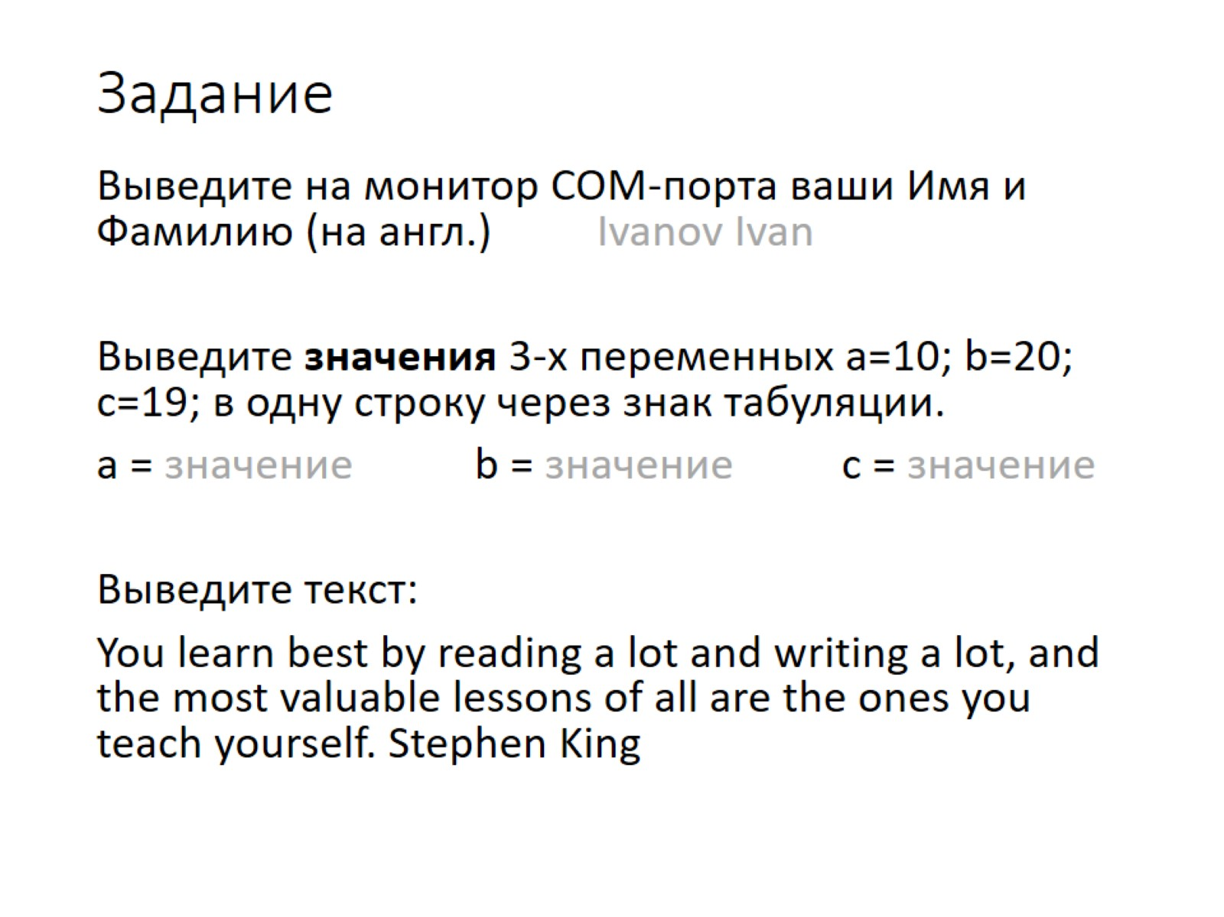
Задание

Slide 41
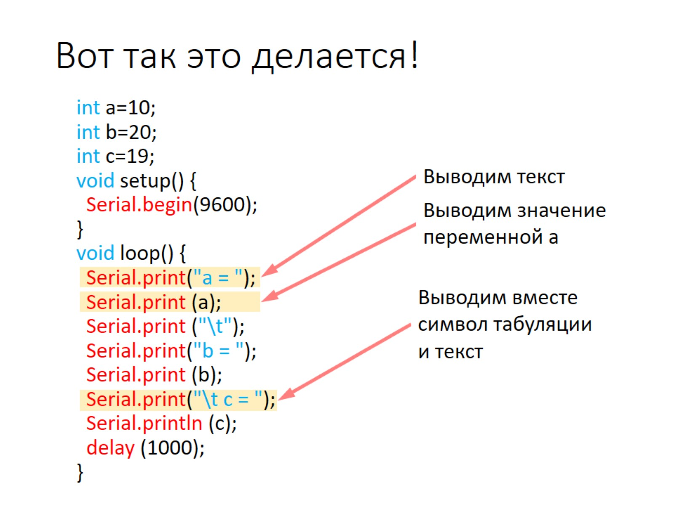
Вот так это делается!

Slide 42

Задание

Slide 43
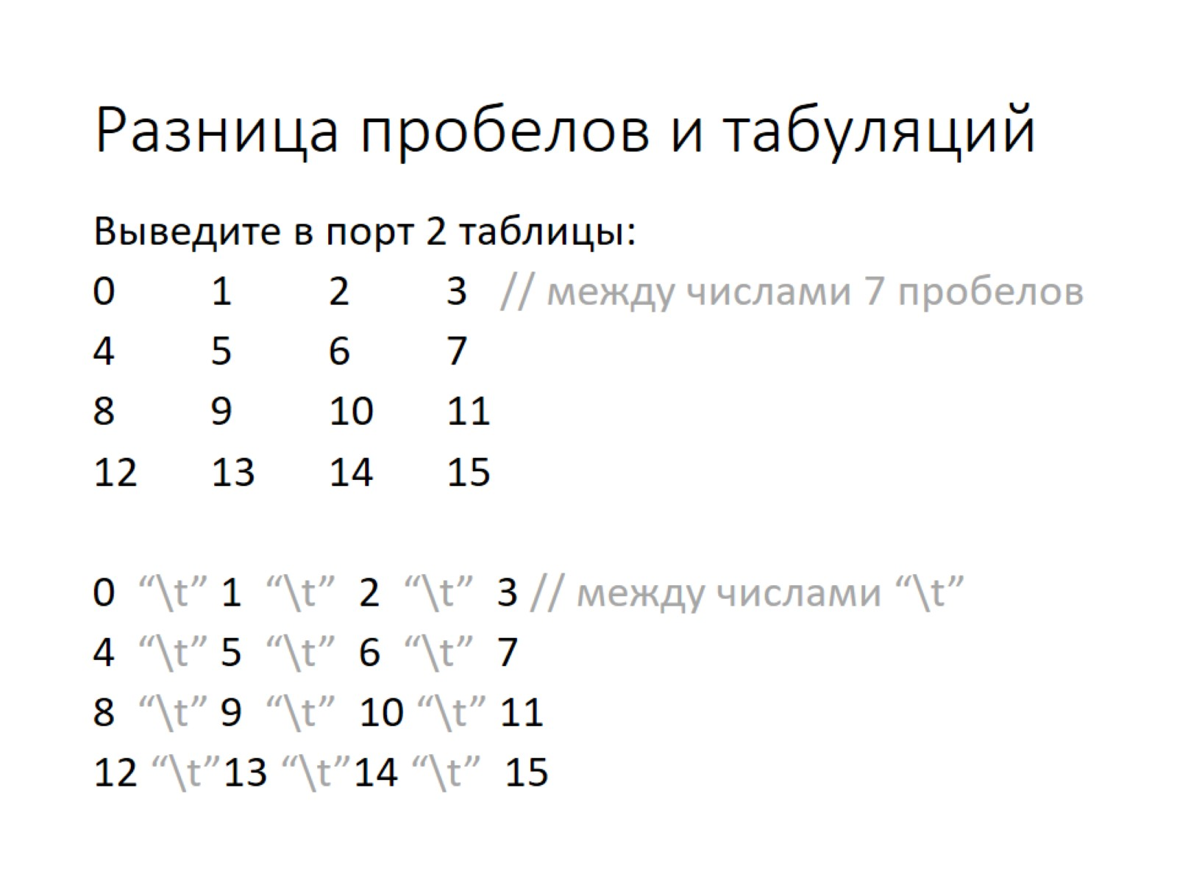
Разница пробелов и табуляций

Slide 44
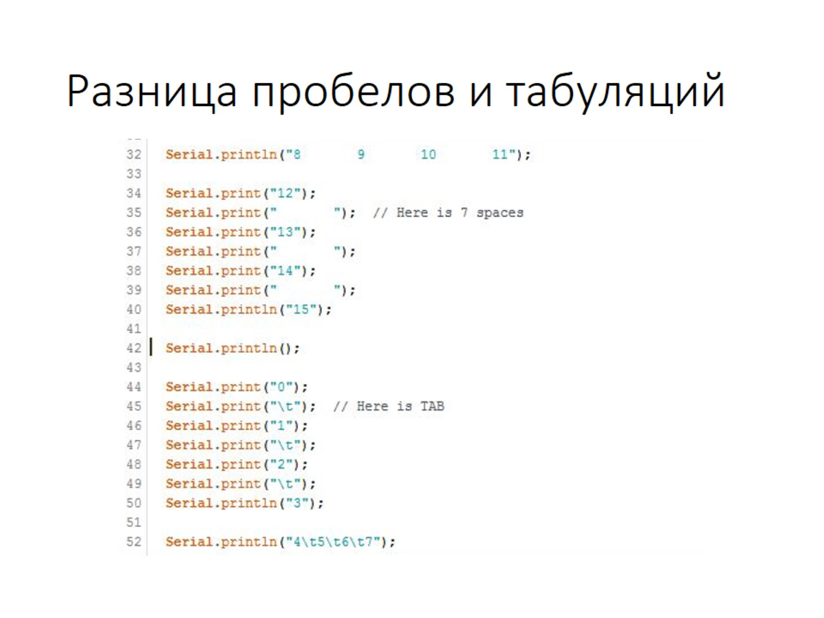
Разница пробелов и табуляций

Slide 45
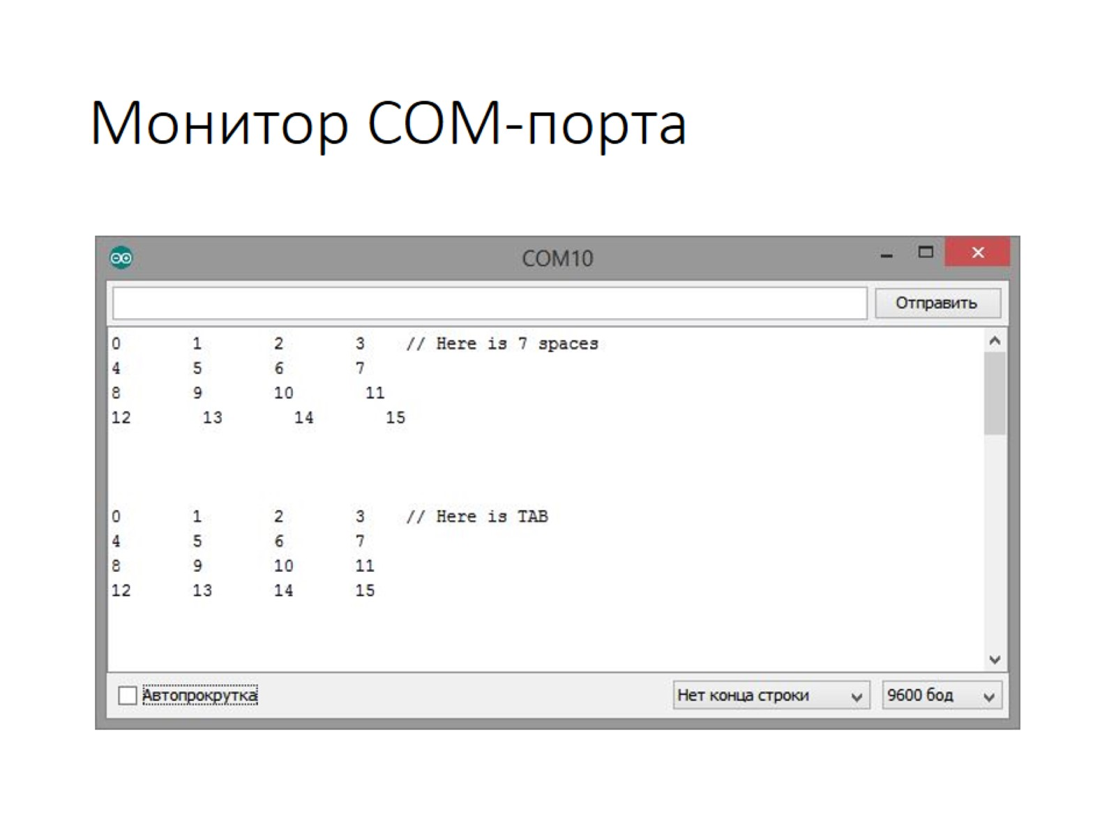
Монитор COM-порта

Slide 46
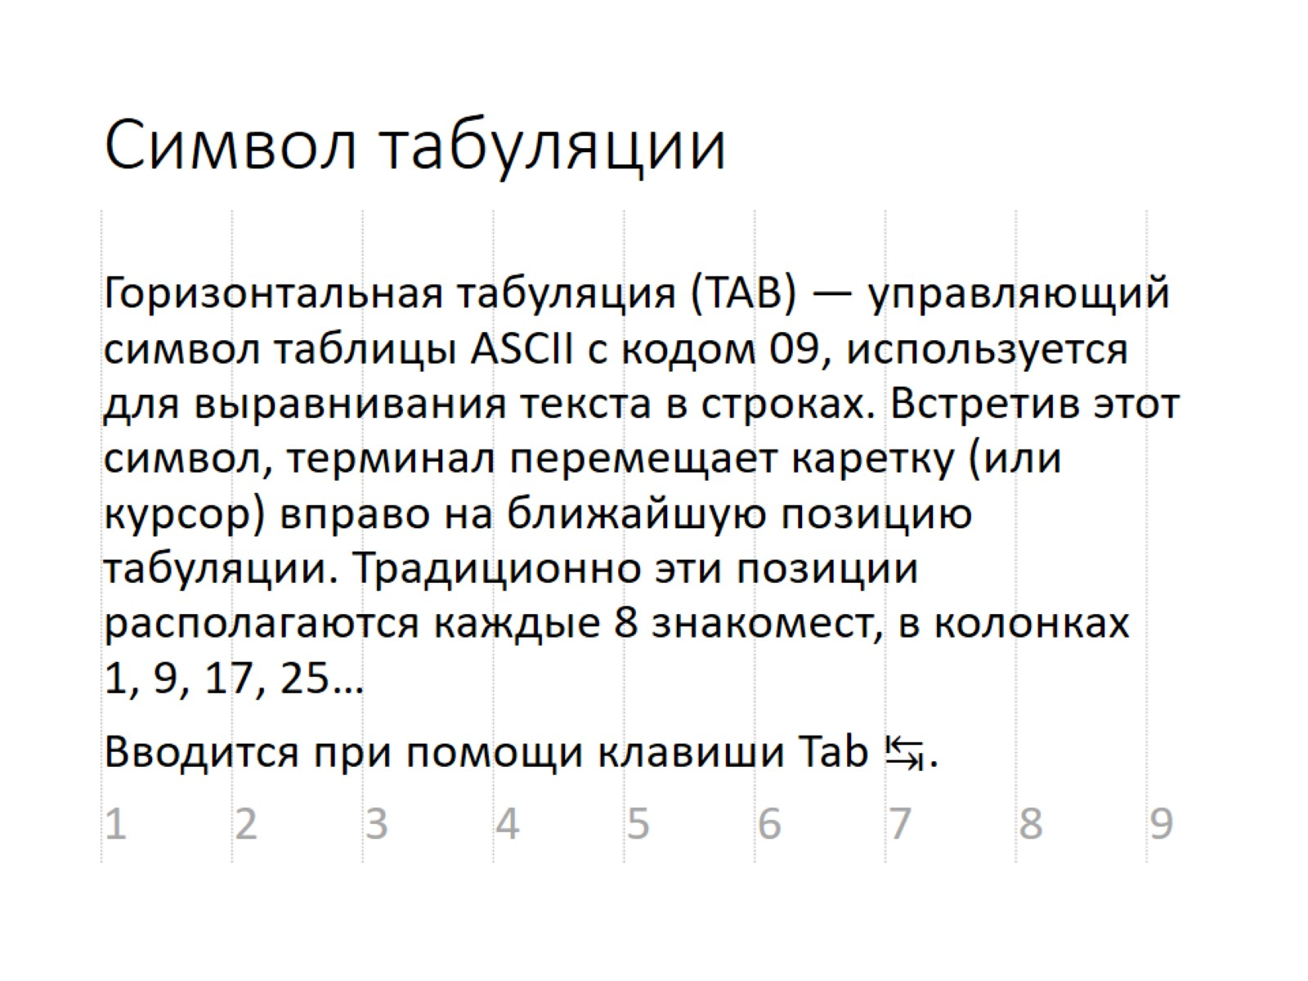
Символ табуляции

Slide 47
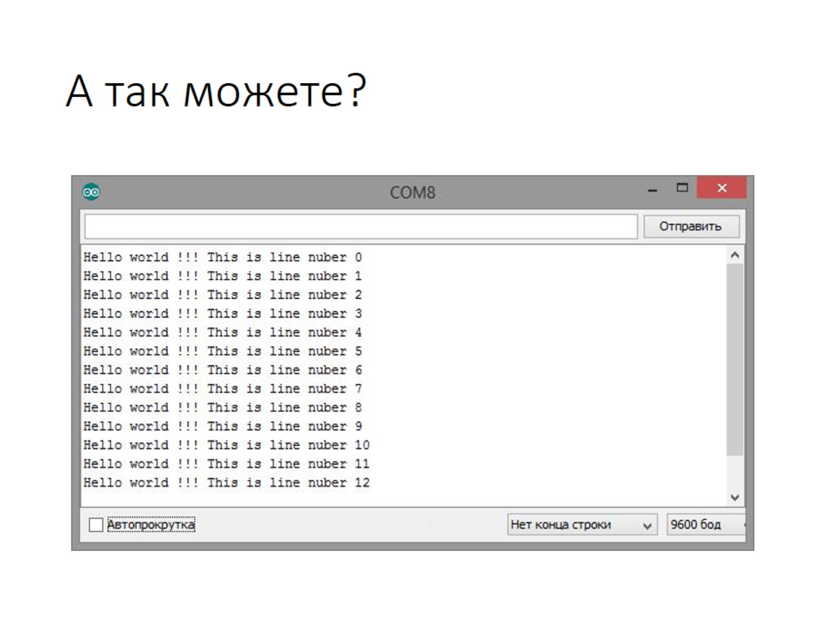
А так можете?

Slide 48
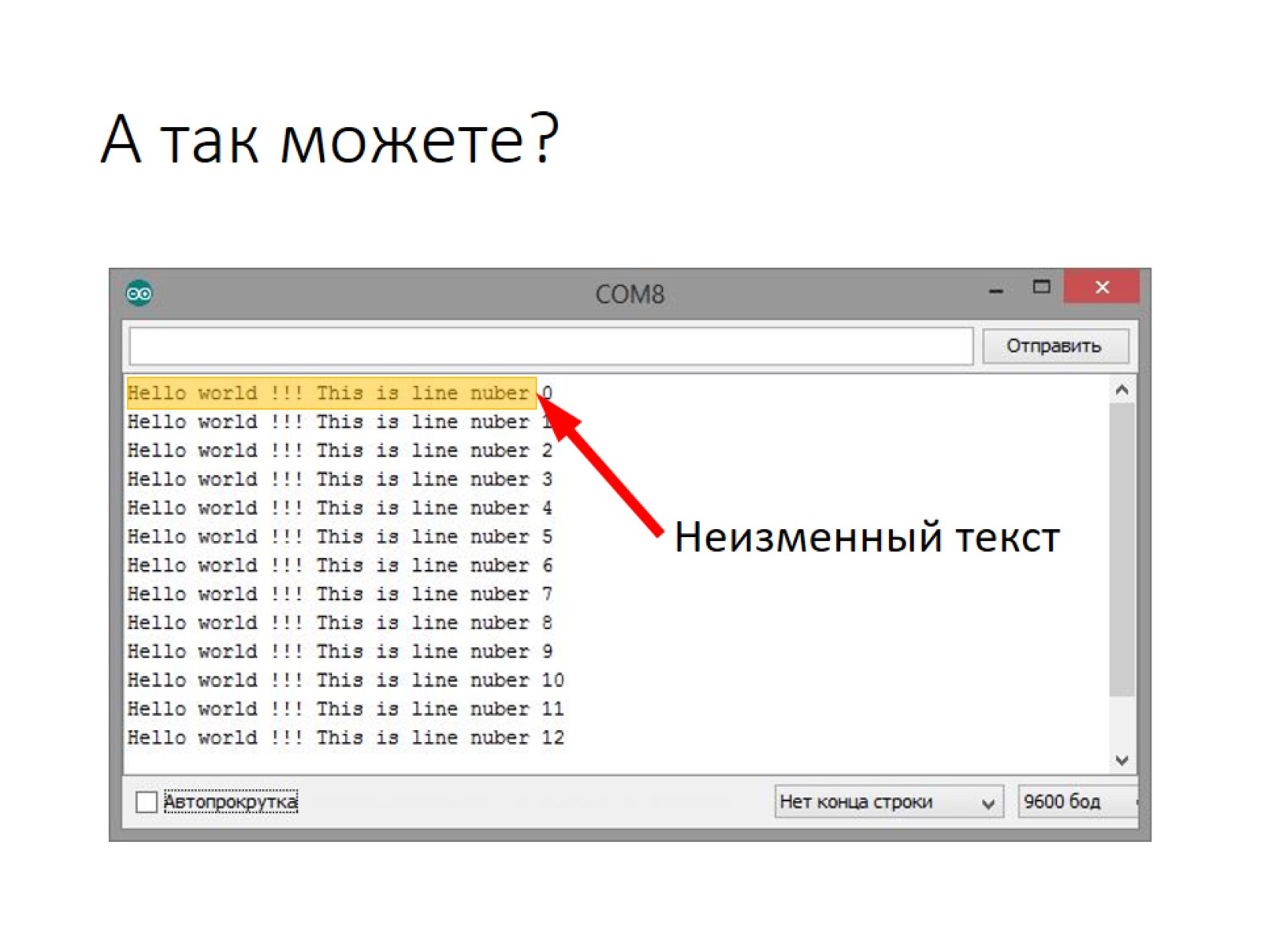
А так можете?

Slide 49
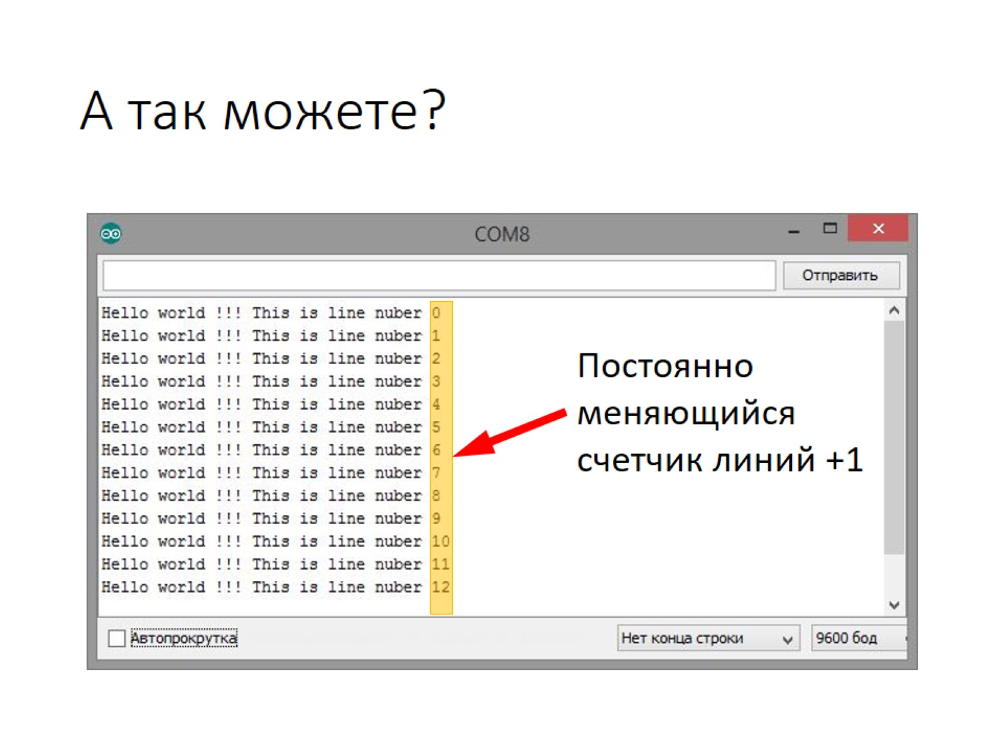
А так можете?

Slide 50
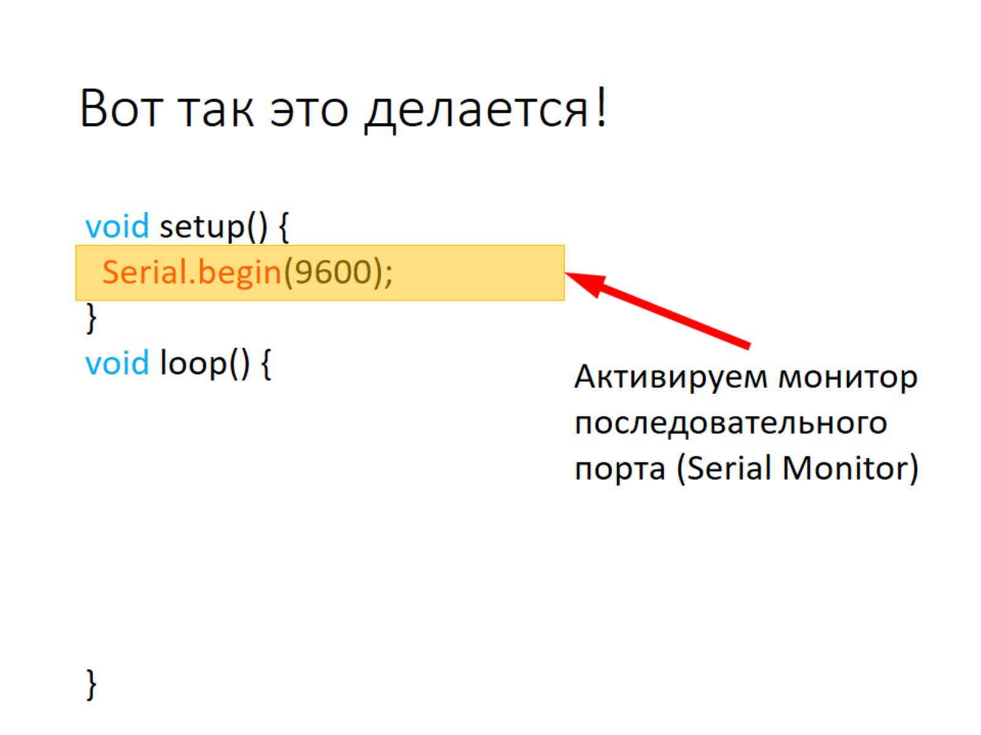
Вот так это делается!

Slide 51
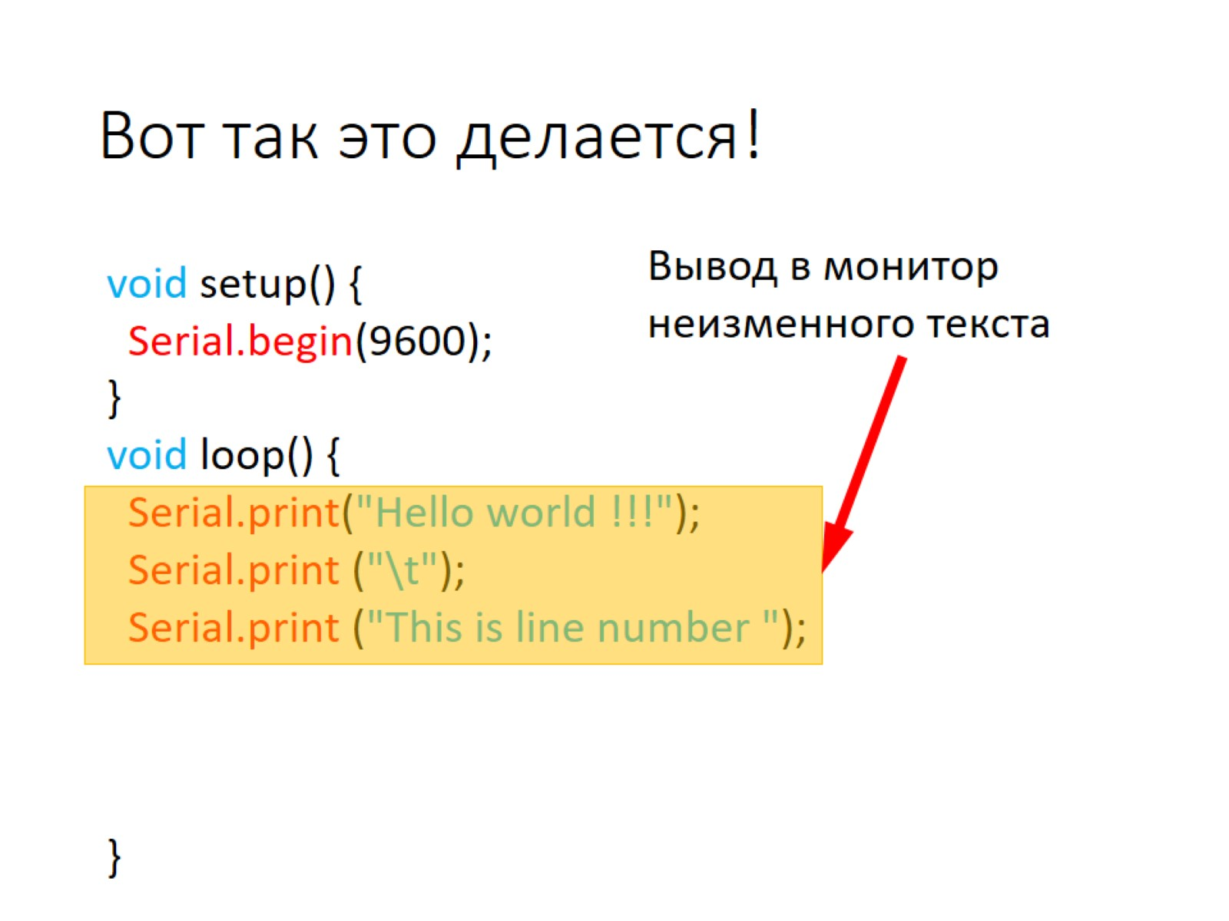
Вот так это делается!

Slide 52
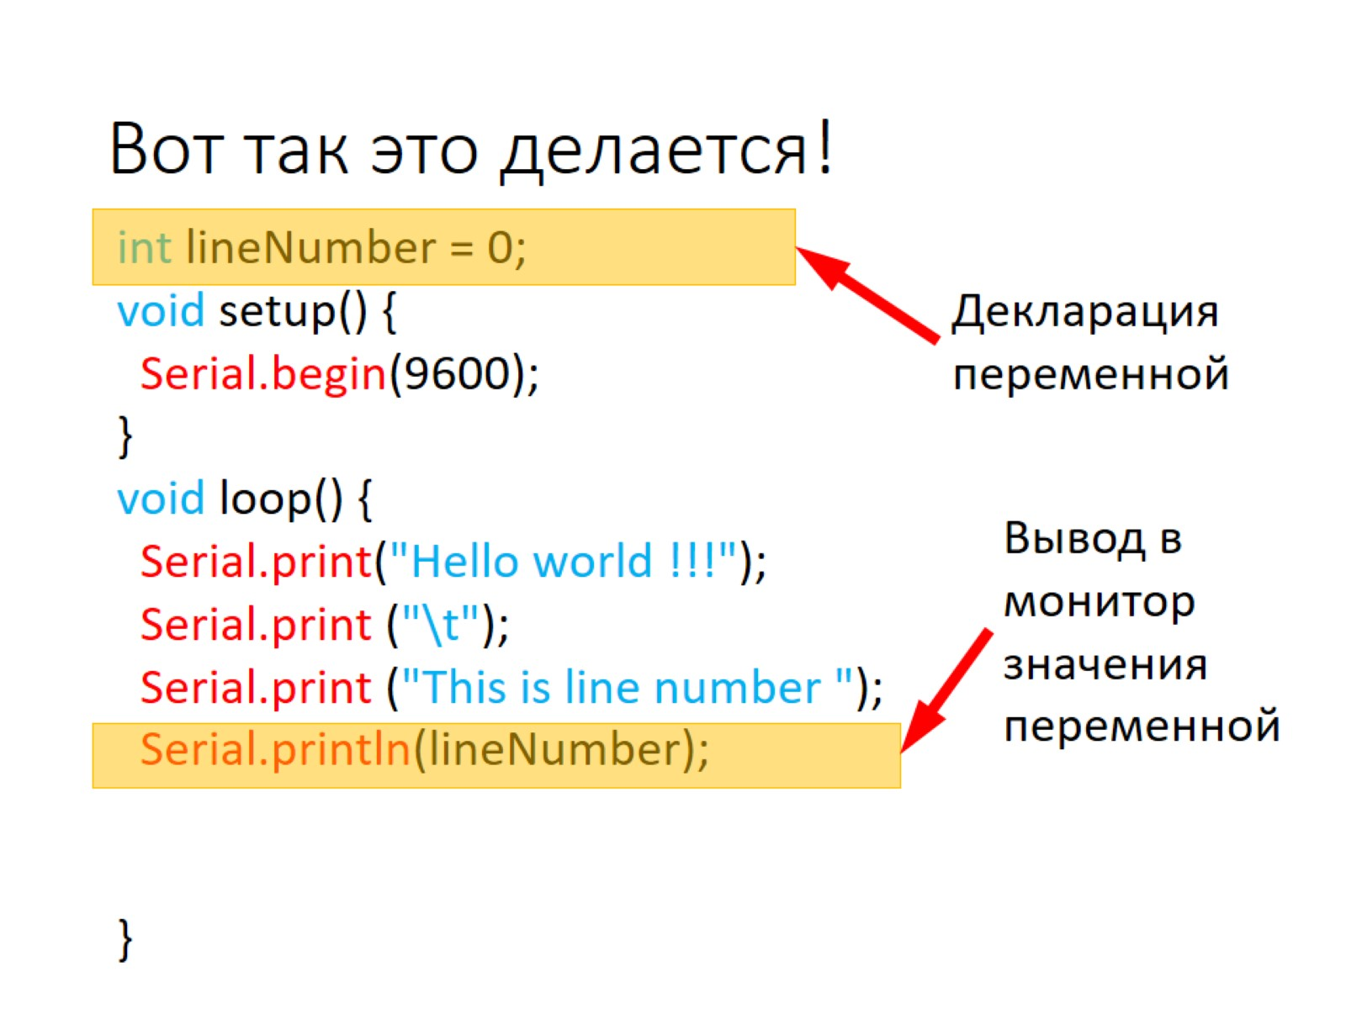
Вот так это делается!

Slide 53
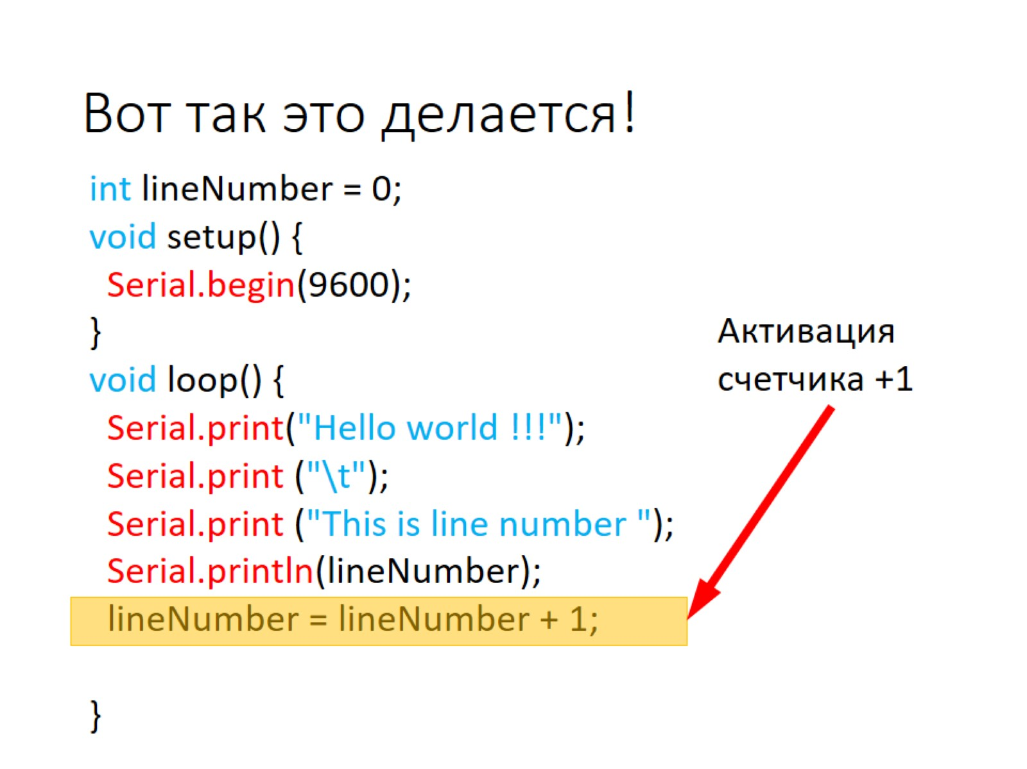
Вот так это делается!

Slide 54
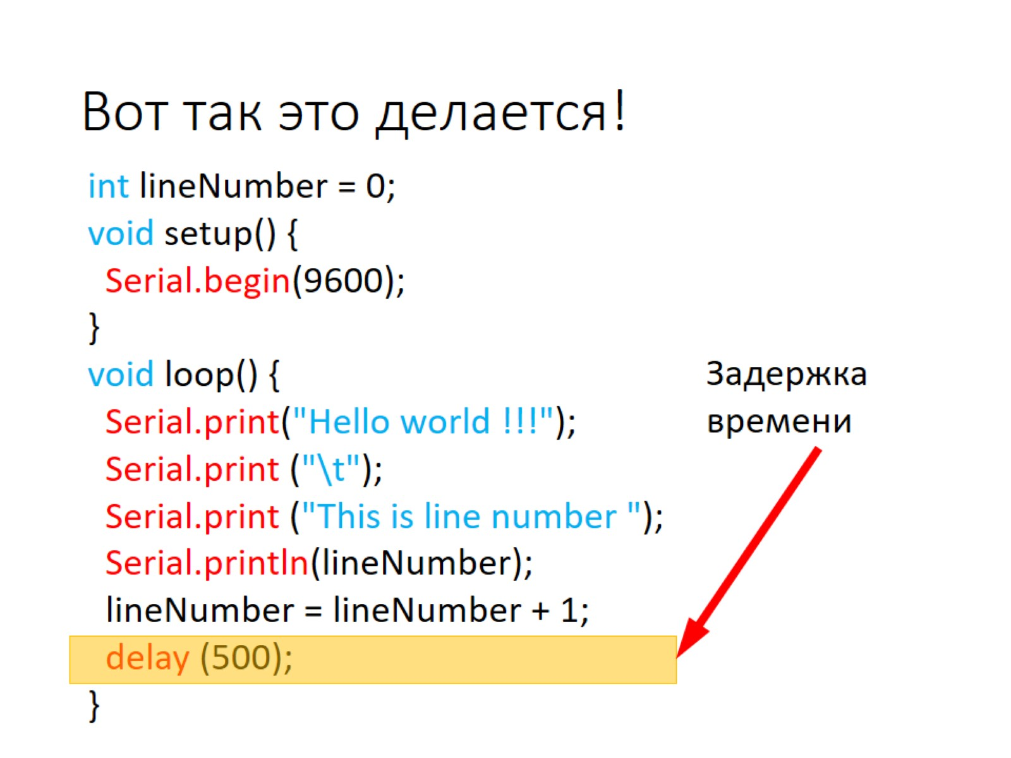
Вот так это делается!

Slide 55

Вот так это делается!

Slide 56

Оператор присваивания =

Slide 57

Задание

Slide 58

Задание

Slide 59

1 вариант работы

Slide 60

2 вариант работы

Slide 61

Дополнительные возможности функции Serial.print();

Slide 62

Задача

Slide 63


